Slide 1
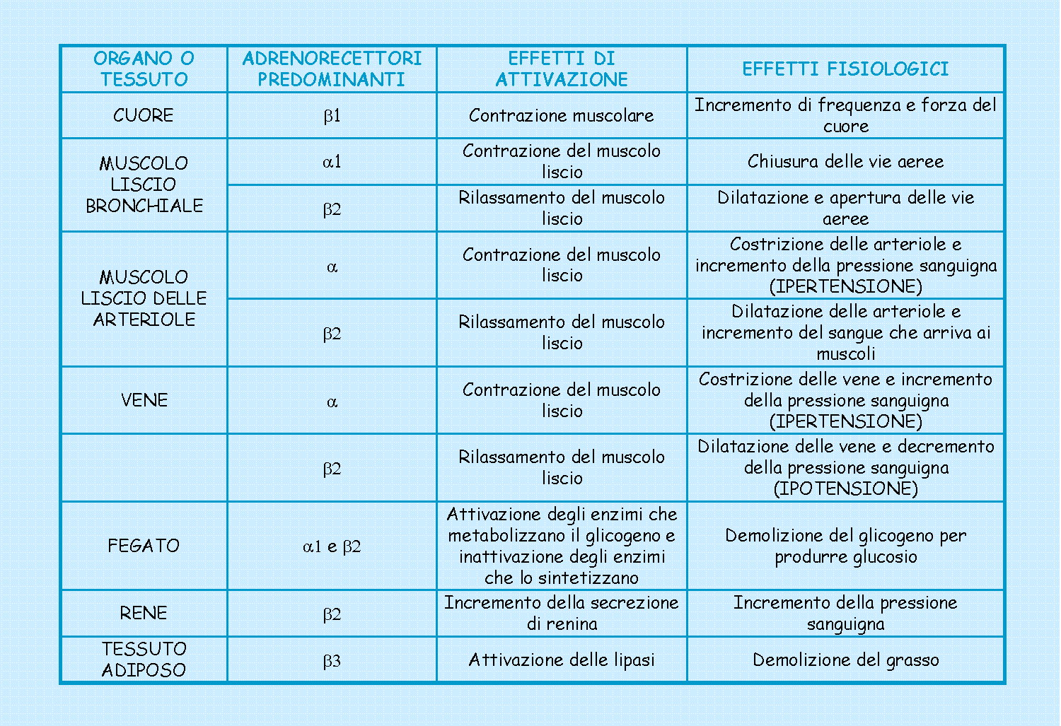

Slide 2
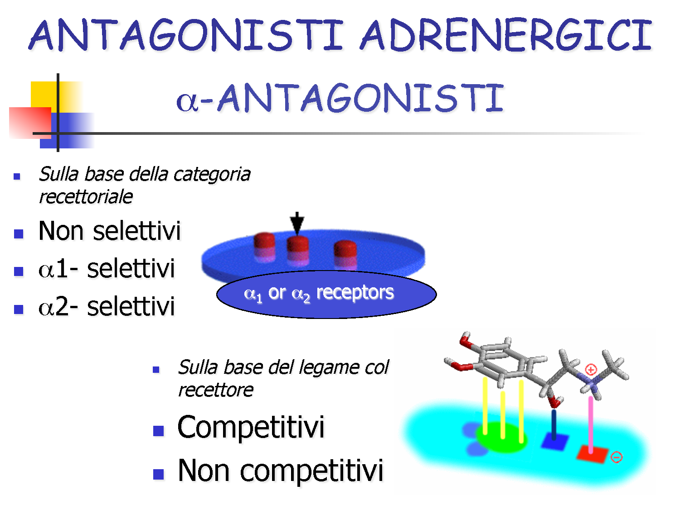

Slide 3
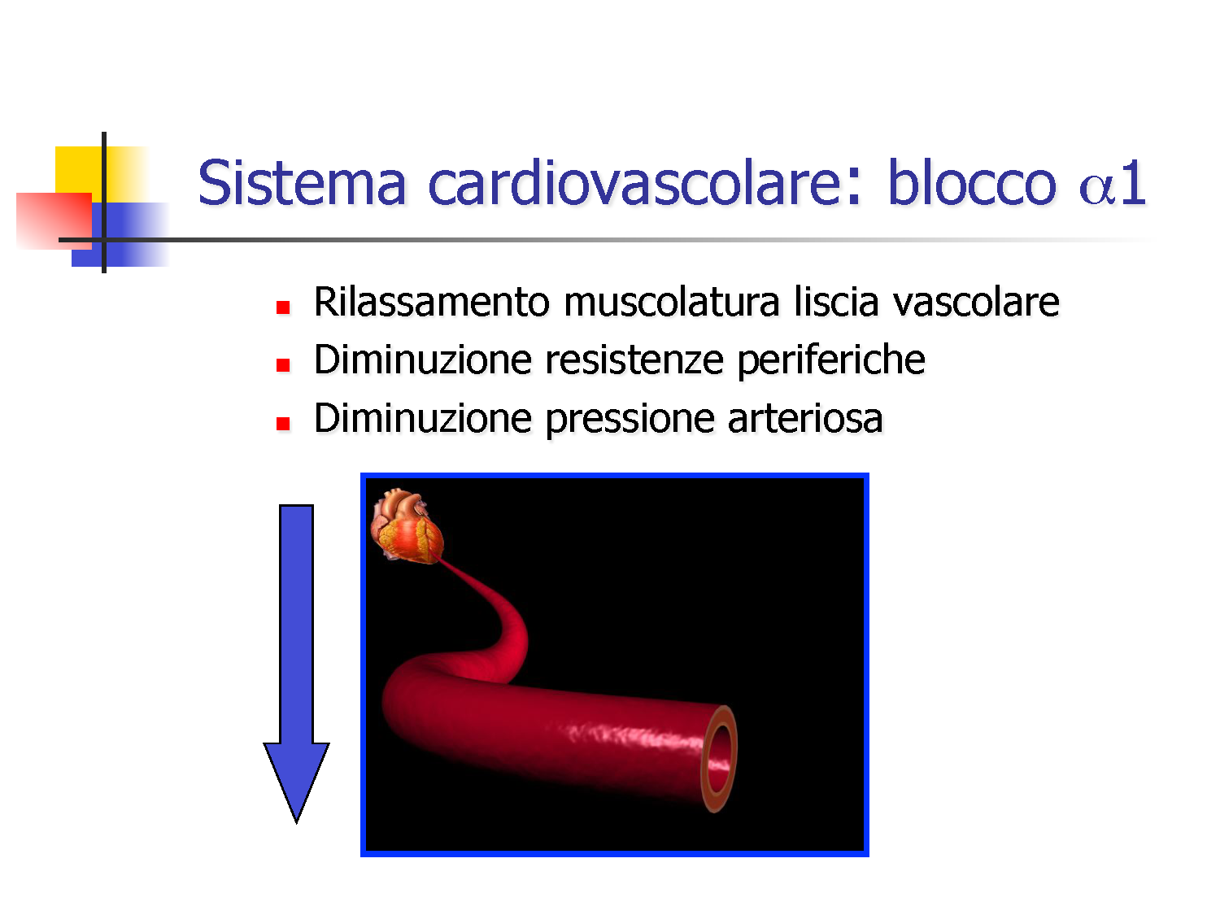
PA = (pressione arteriosa)
Gittata cardica x Resistenza arteriole

Slide 4
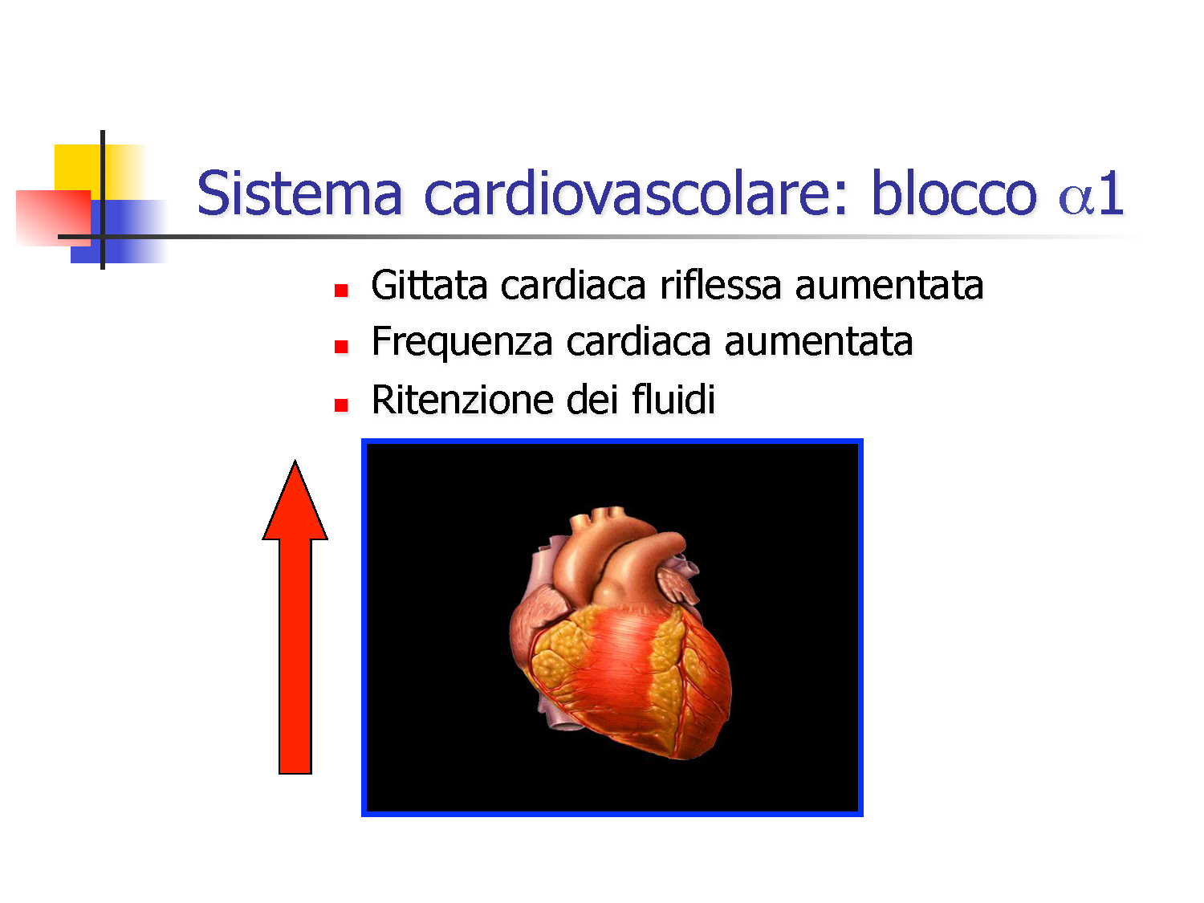

Slide 5
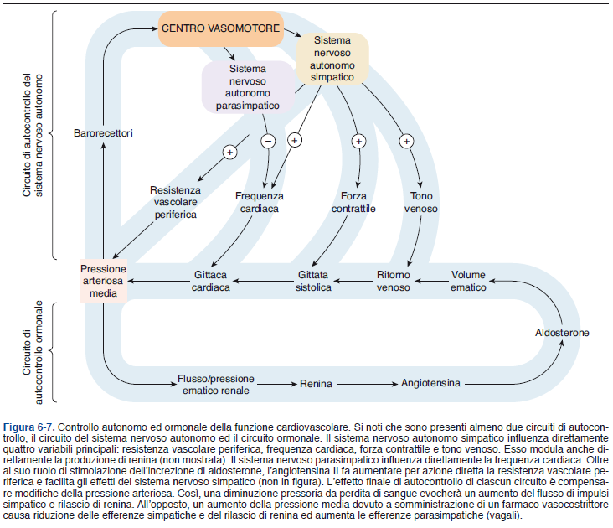

Slide 6
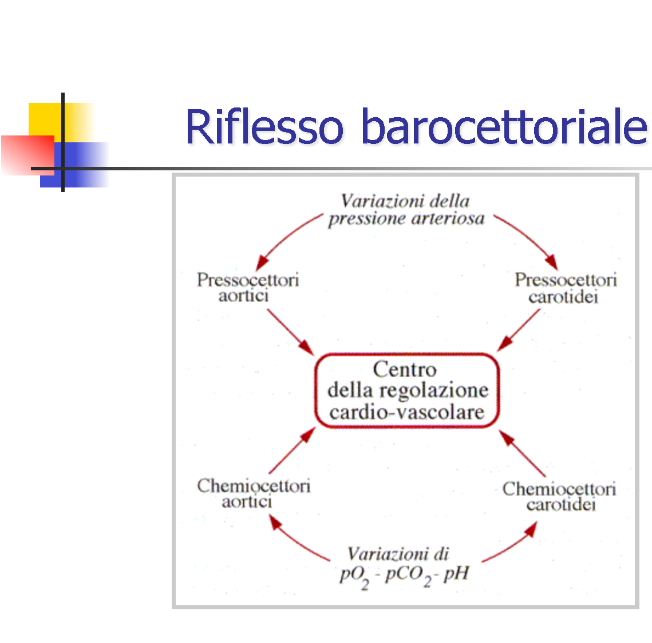
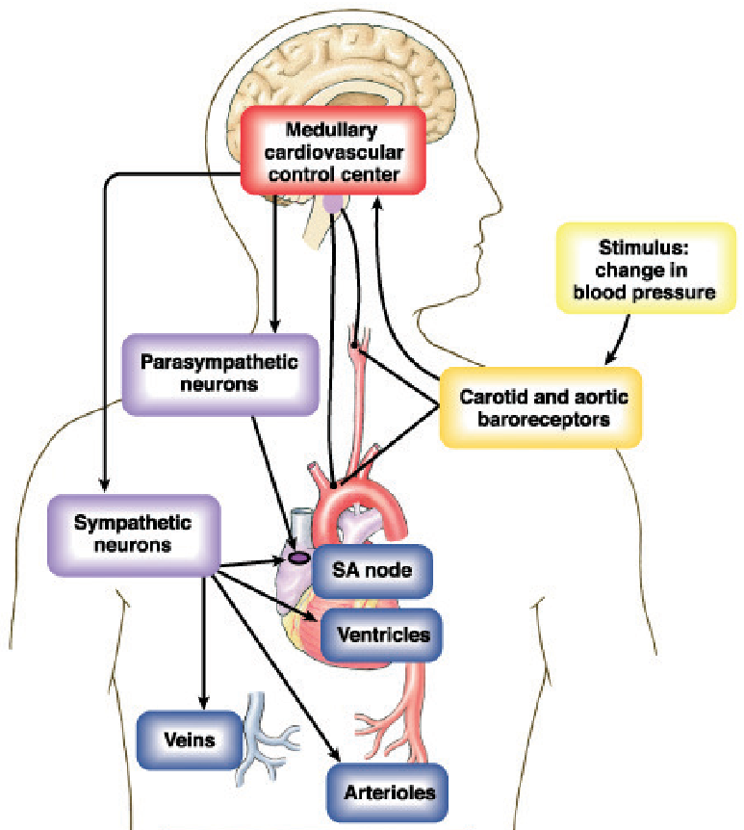

Slide 7
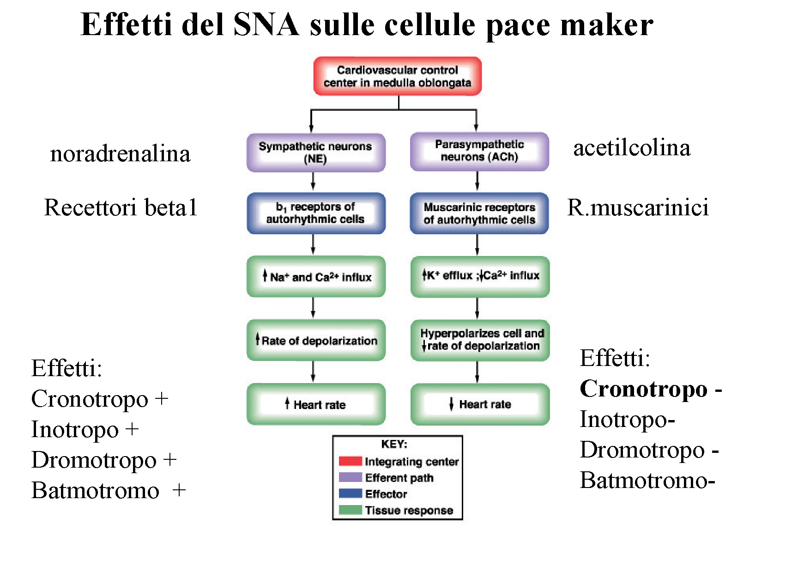

Slide 8
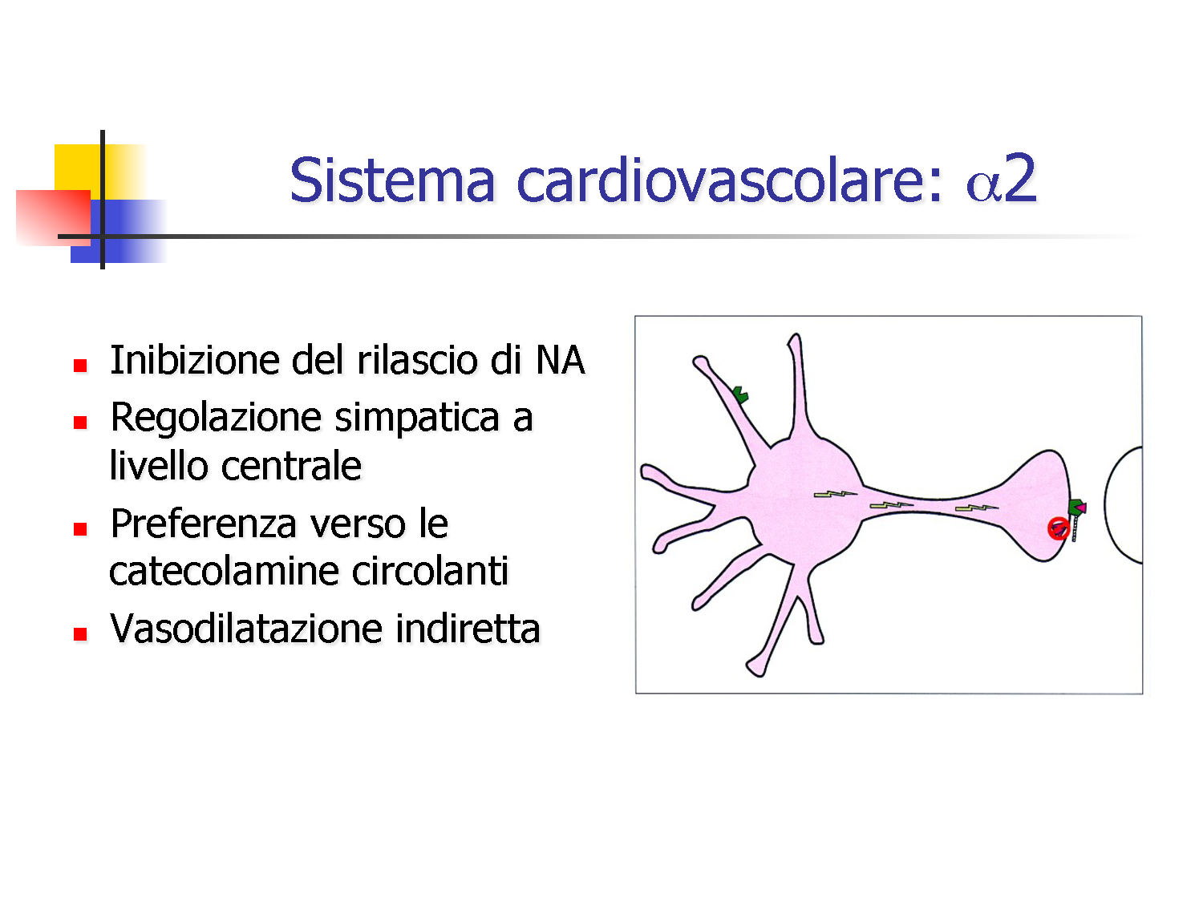

Slide 9
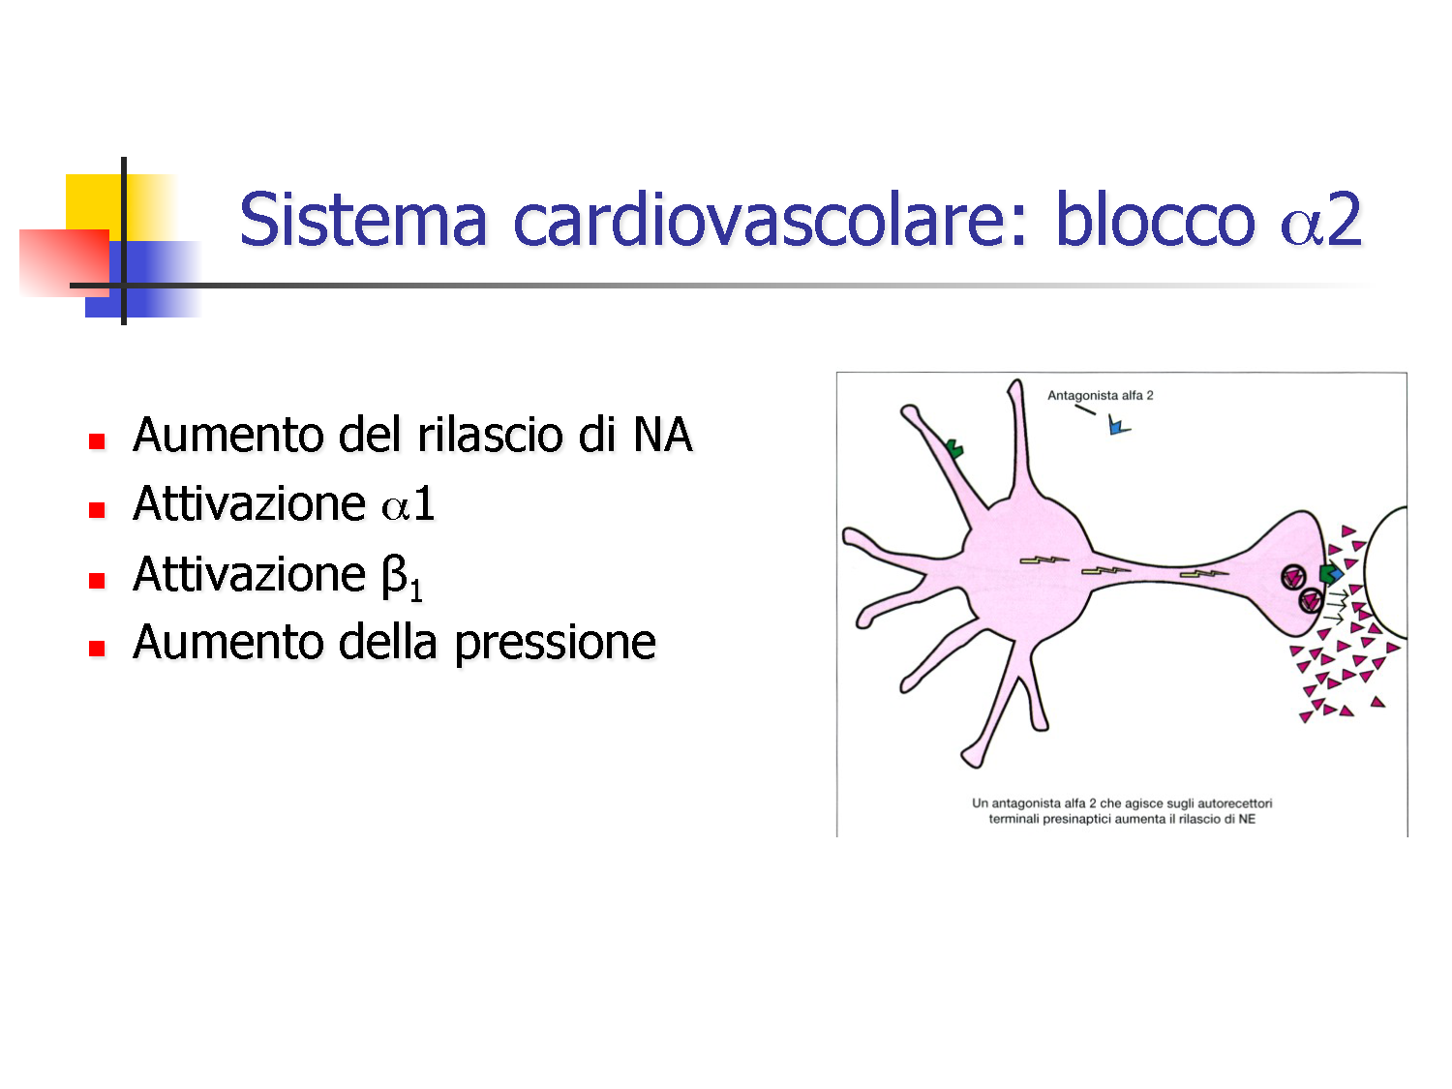

Slide 10
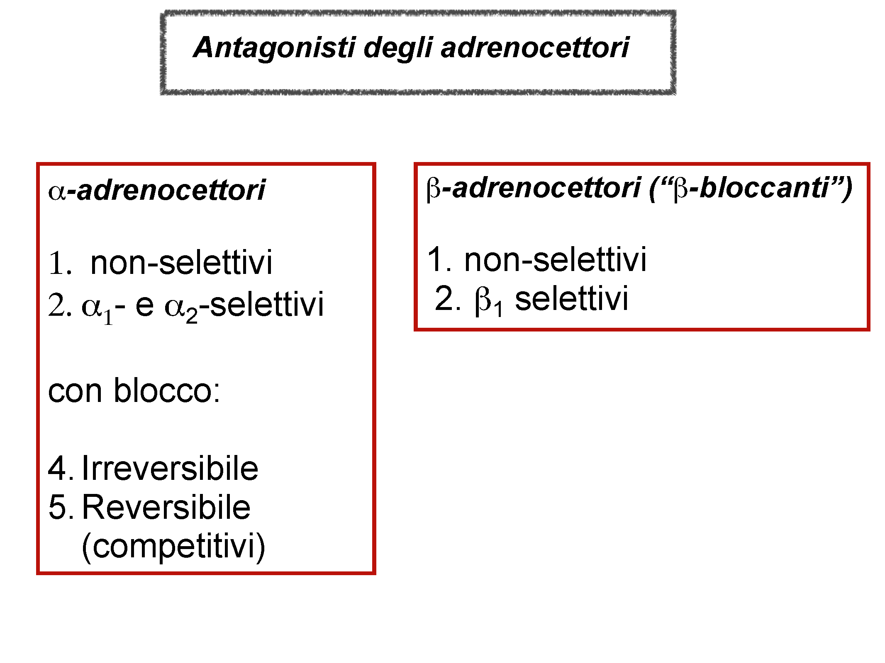

Slide 11
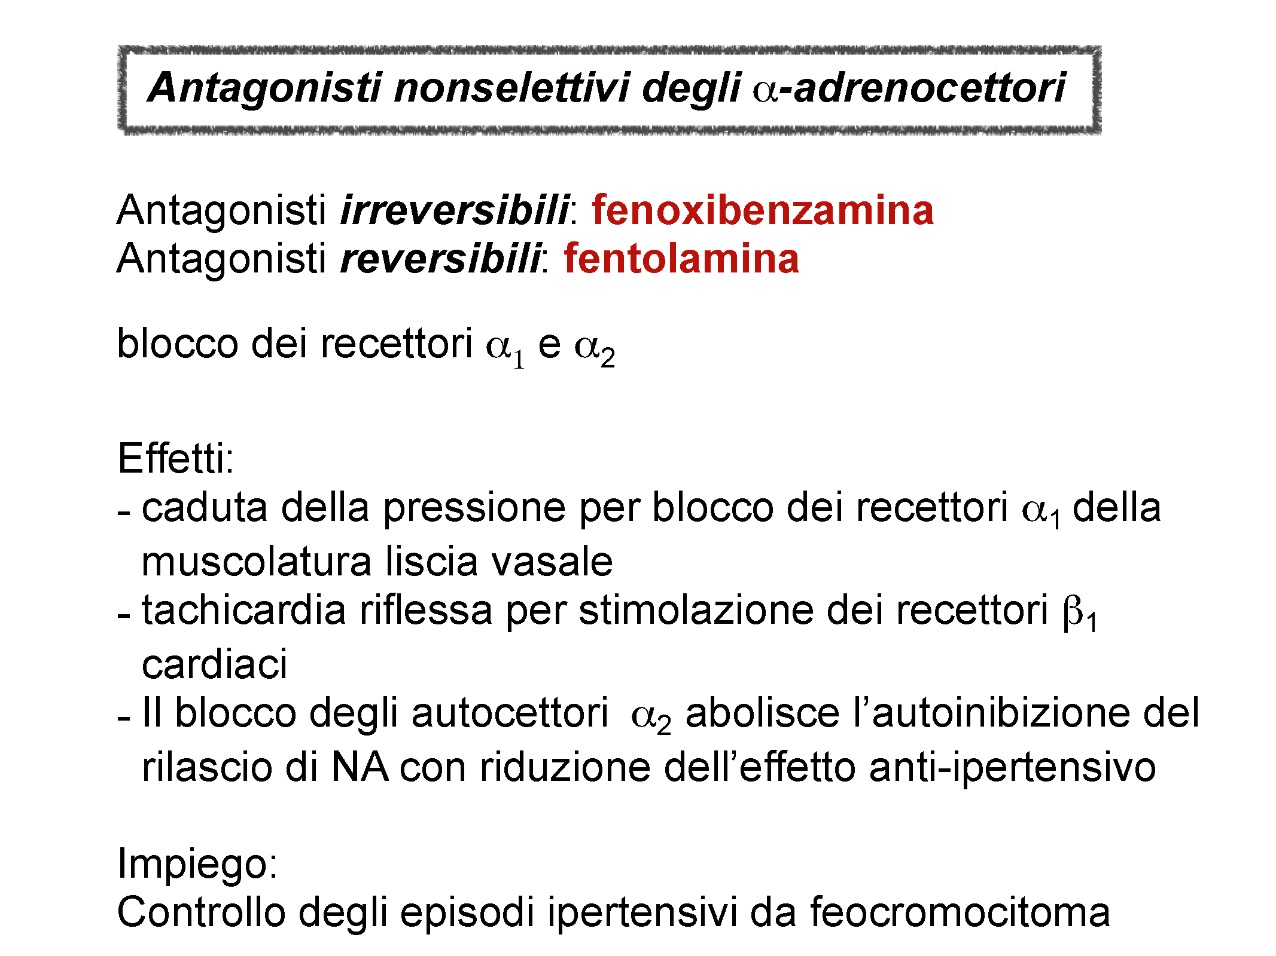

Slide 12
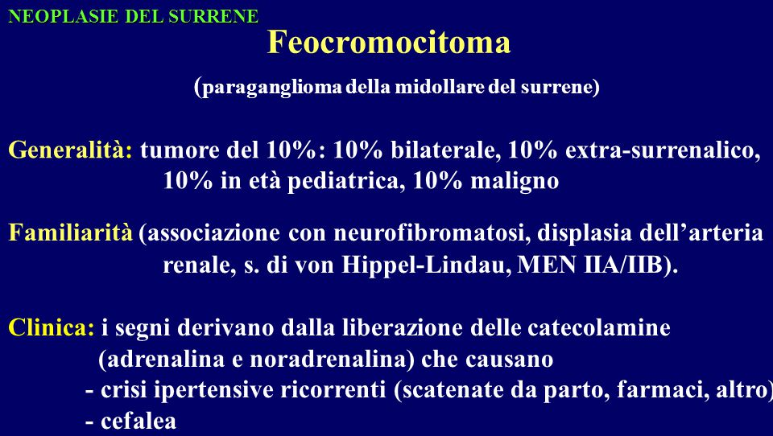
Il feocromocitoma è una rara forma di tumore di solito benigno in cui le cellule neoplastiche derivano dalle cellule cromaffini.

Slide 13
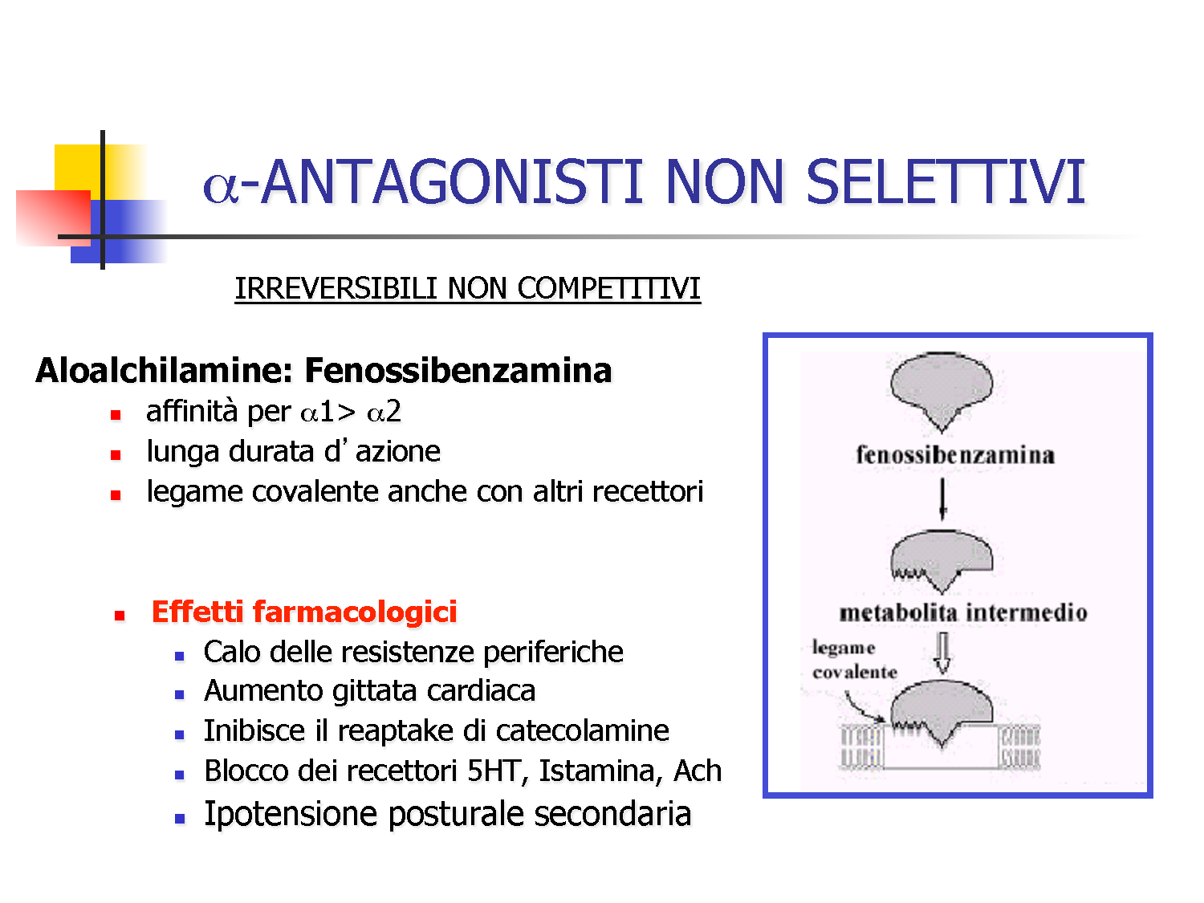

Slide 14
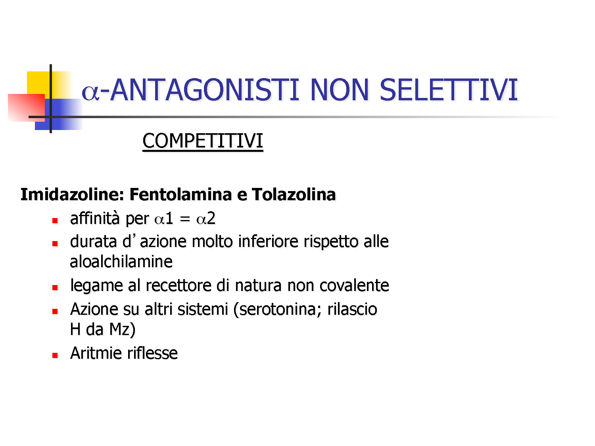

Slide 15
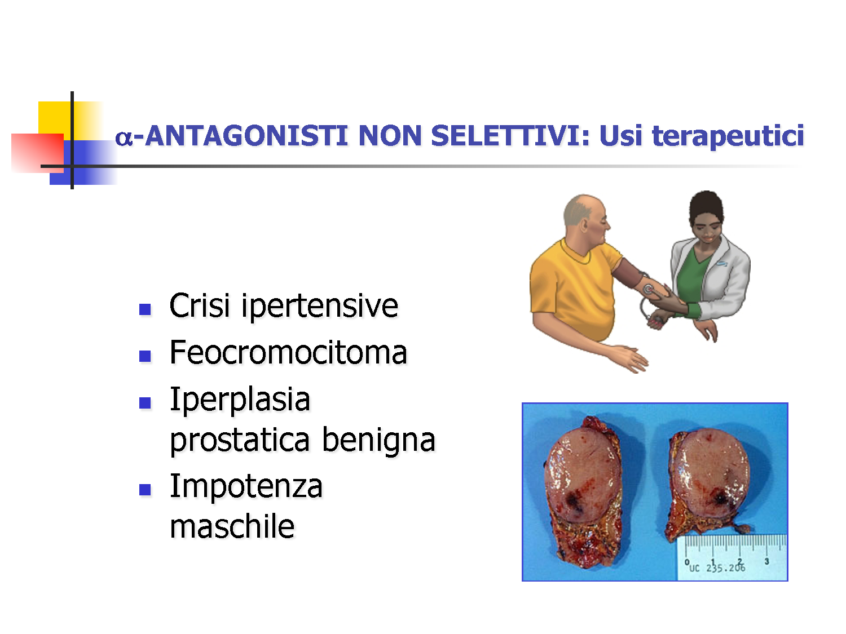

Slide 16
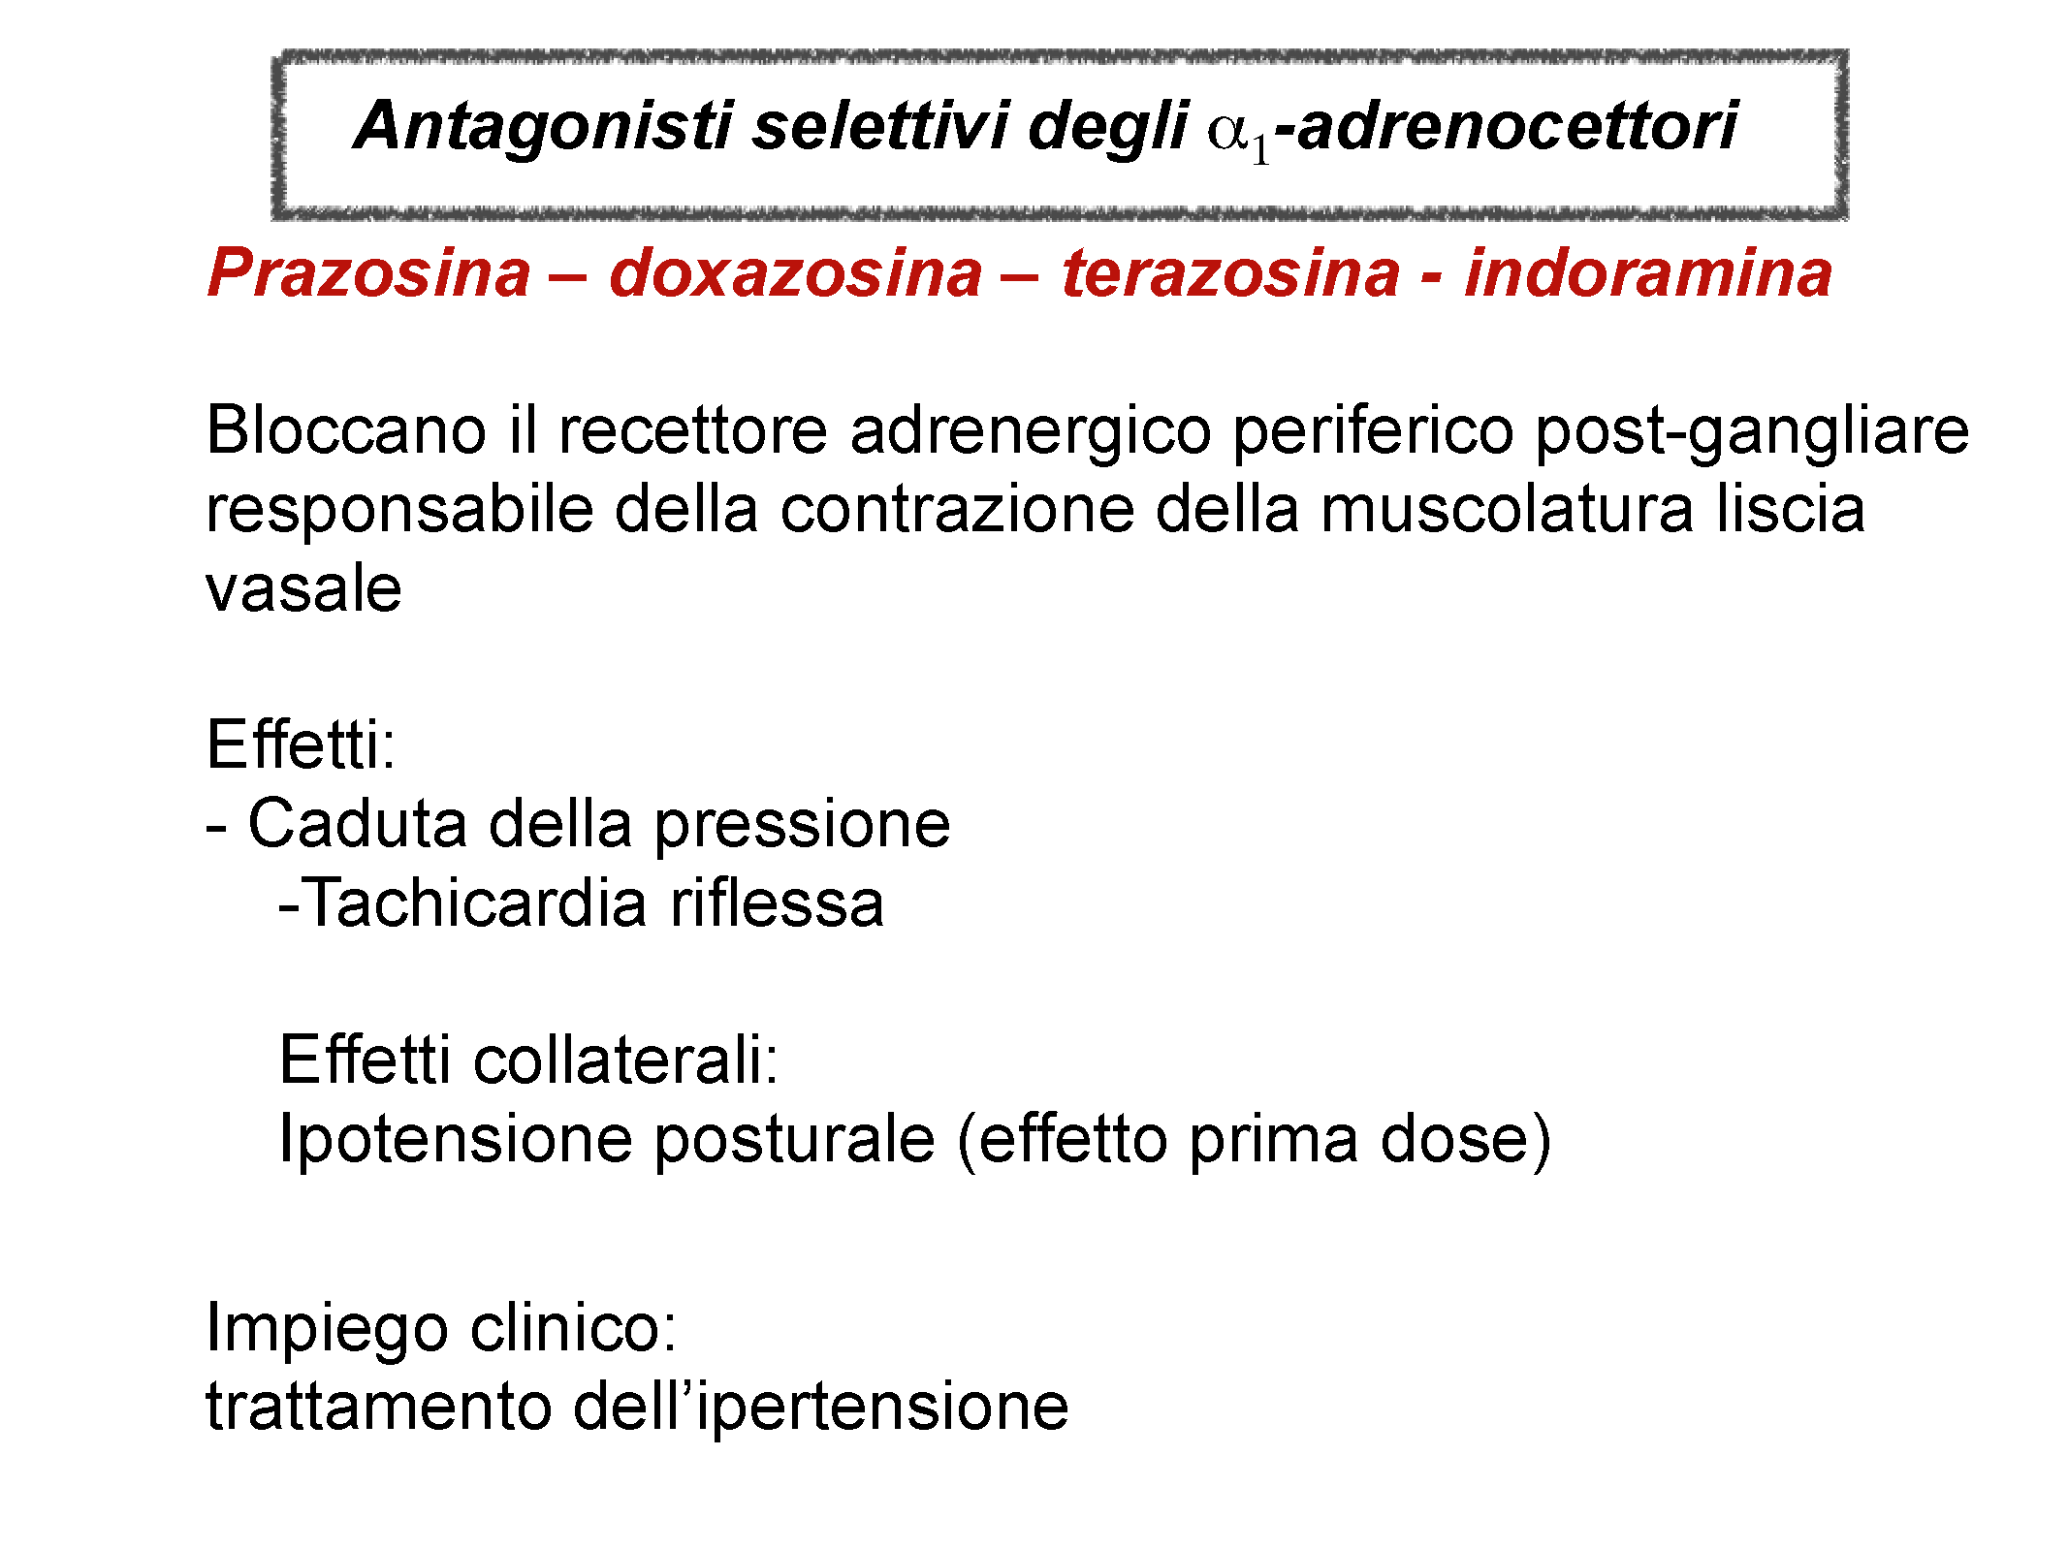
Per blocco α₁ a livello venoso

Slide 17
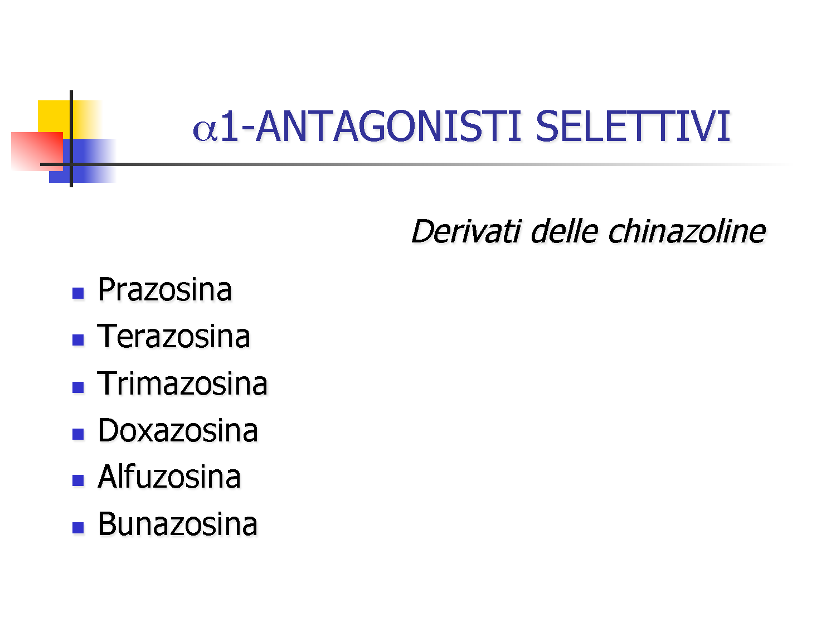

Slide 18
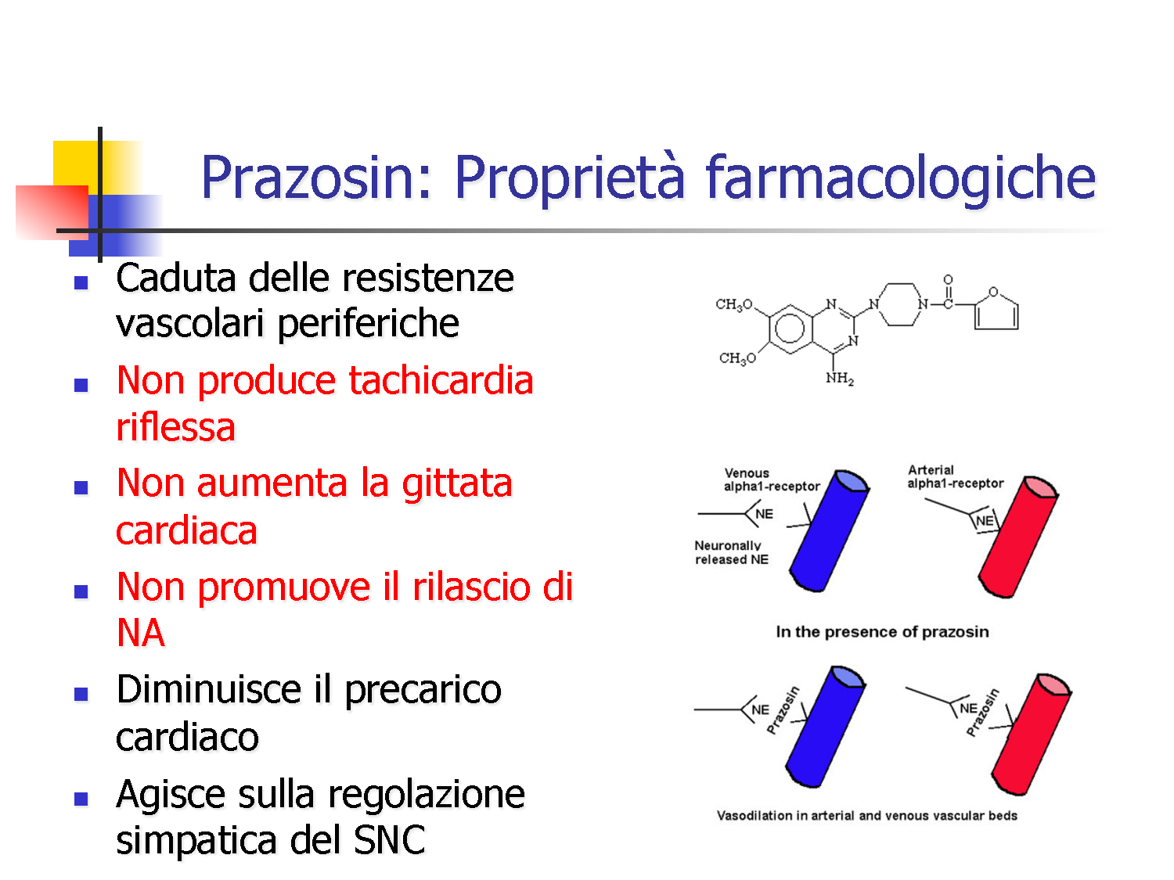

Slide 19
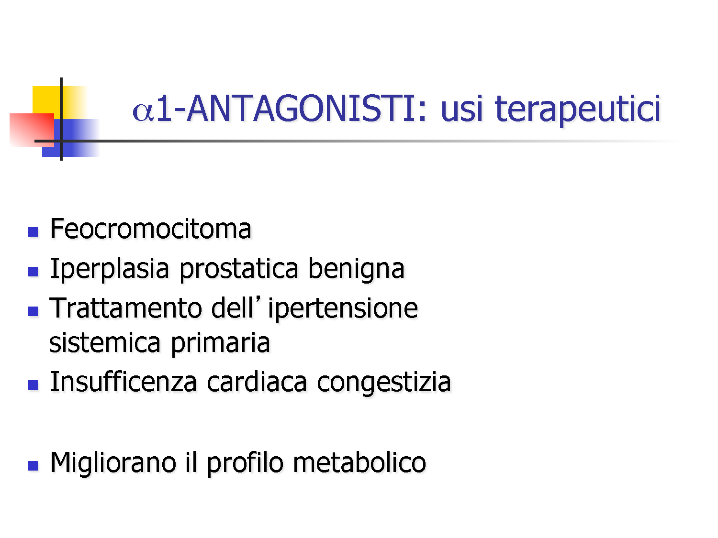
Ipertensione: la prazosina ha breve durata di azione. Preferiti doxazosina e terazosina, ad azione più prolungata, generalmente in
associazione ad altri farmaci anti-ipertensivi.

Slide 20
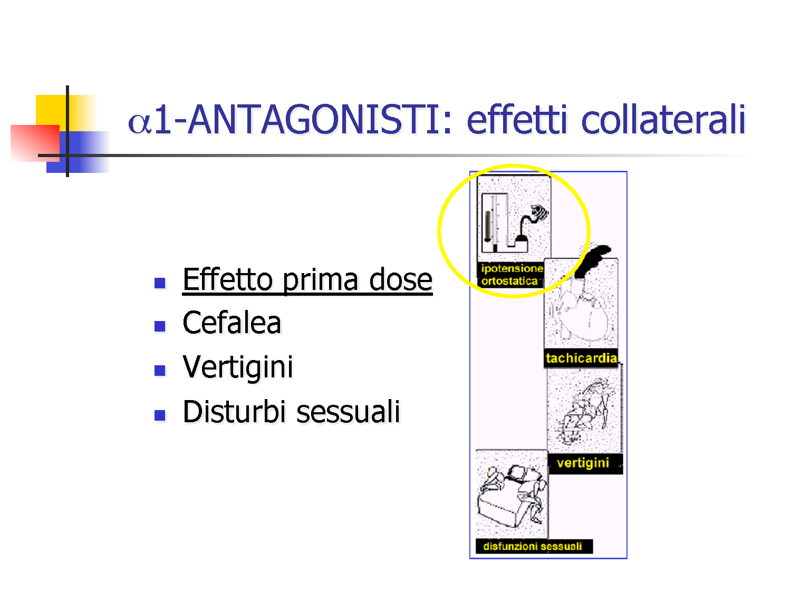

Slide 21


Slide 22
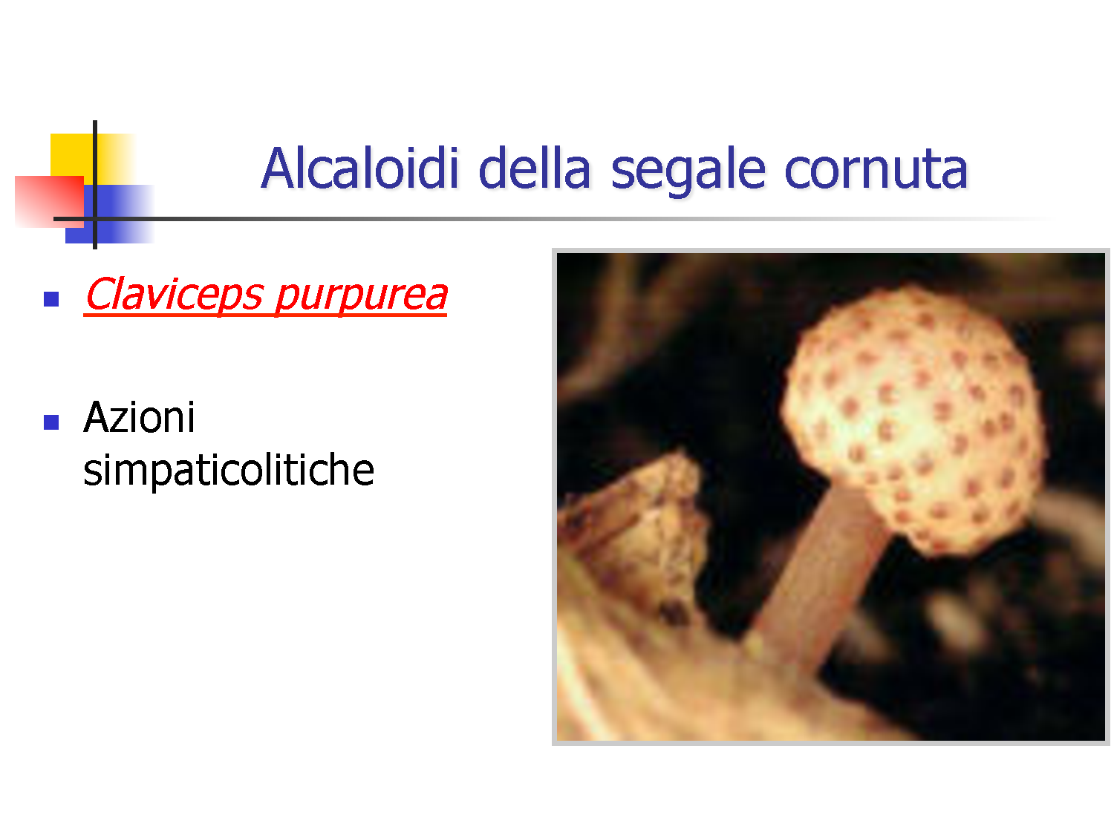

Slide 23
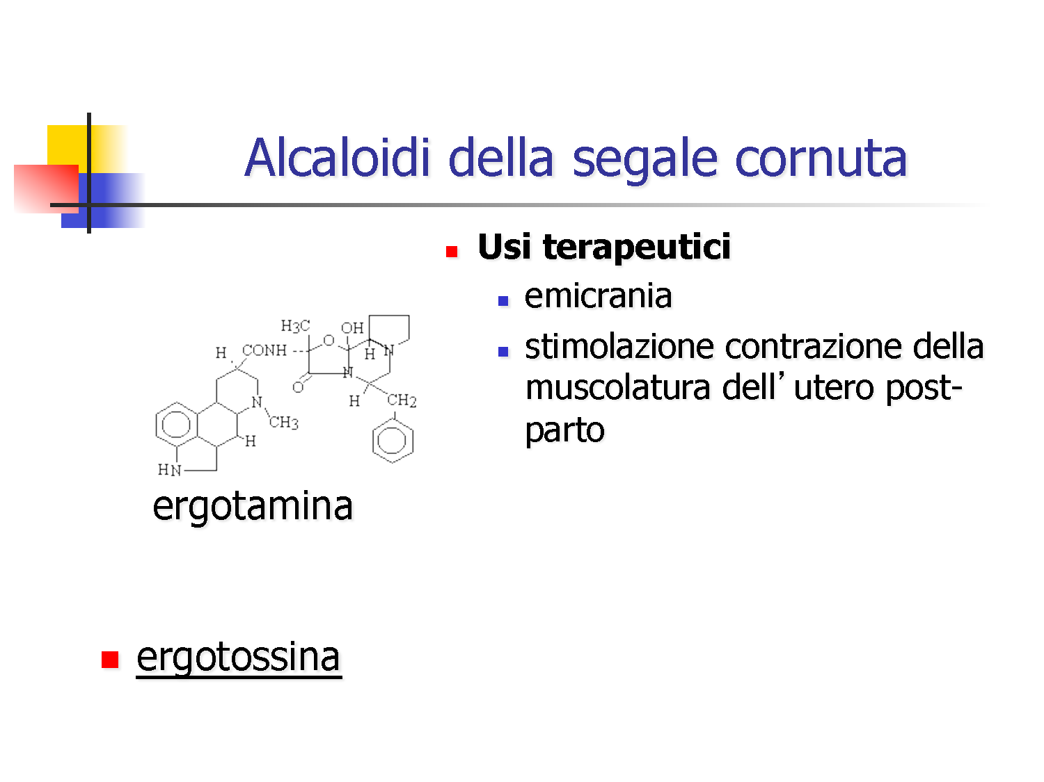
RESTRIZIONI
Comunicazione EMA sui medicinali contenenti derivati dell'Ergot (25/10/2013)
Sito AIFA; http://www.agenziafarmaco.gov.it/sites/default/files/ergot_derivatives.pdf

Slide 24
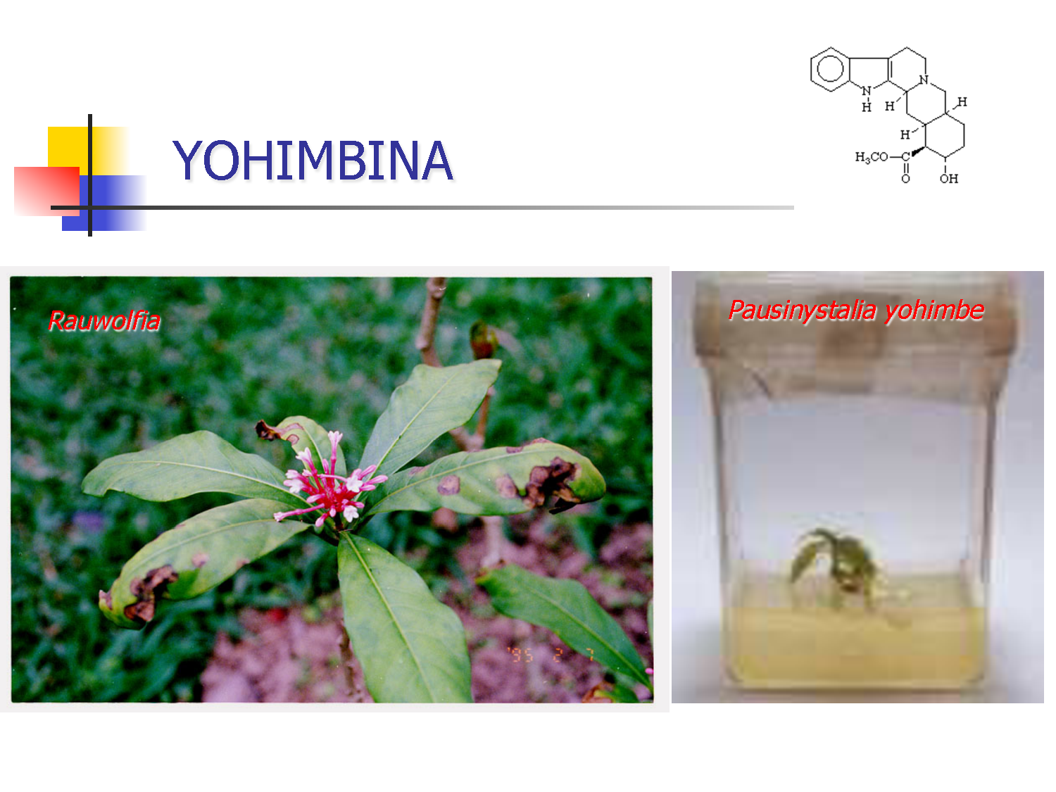

Slide 25
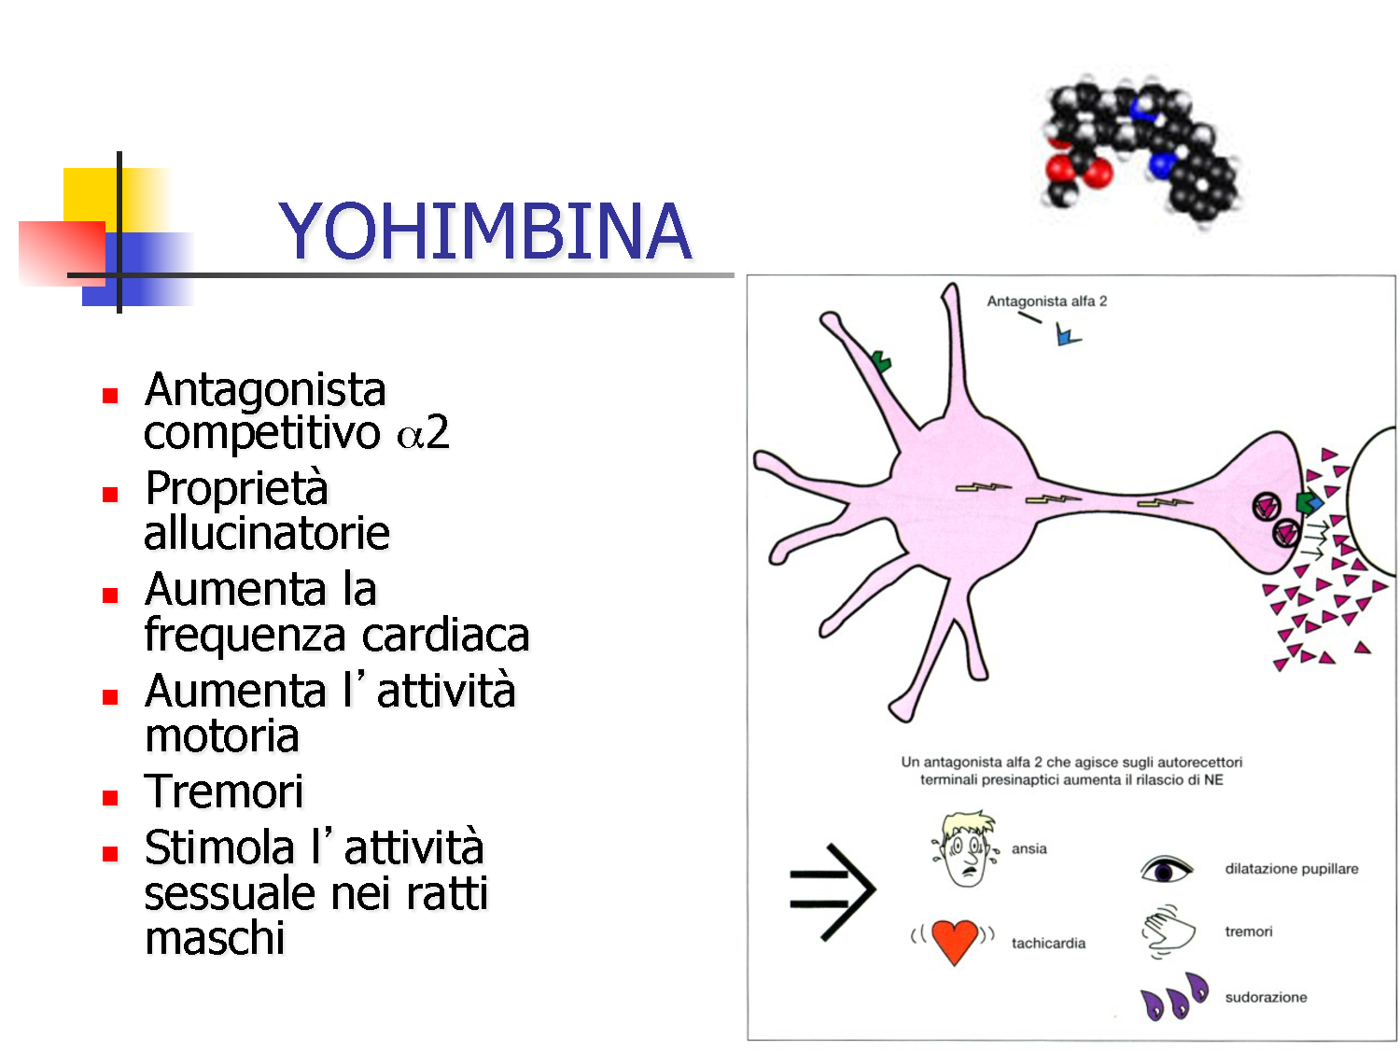

Slide 26
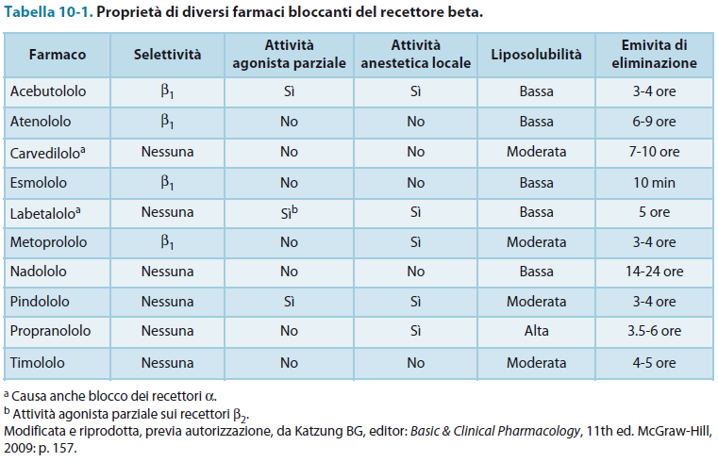

Slide 27
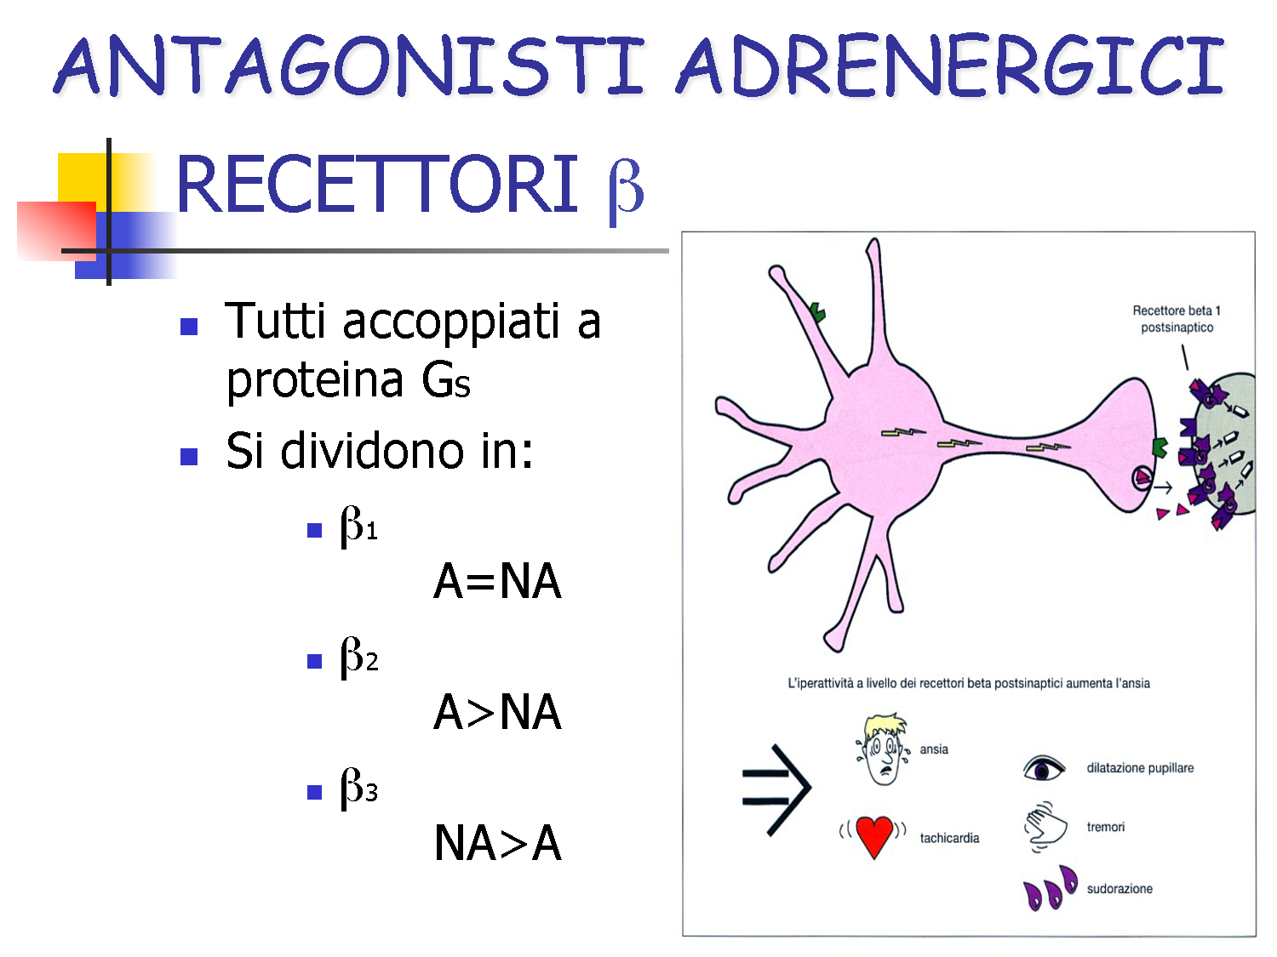

Slide 28
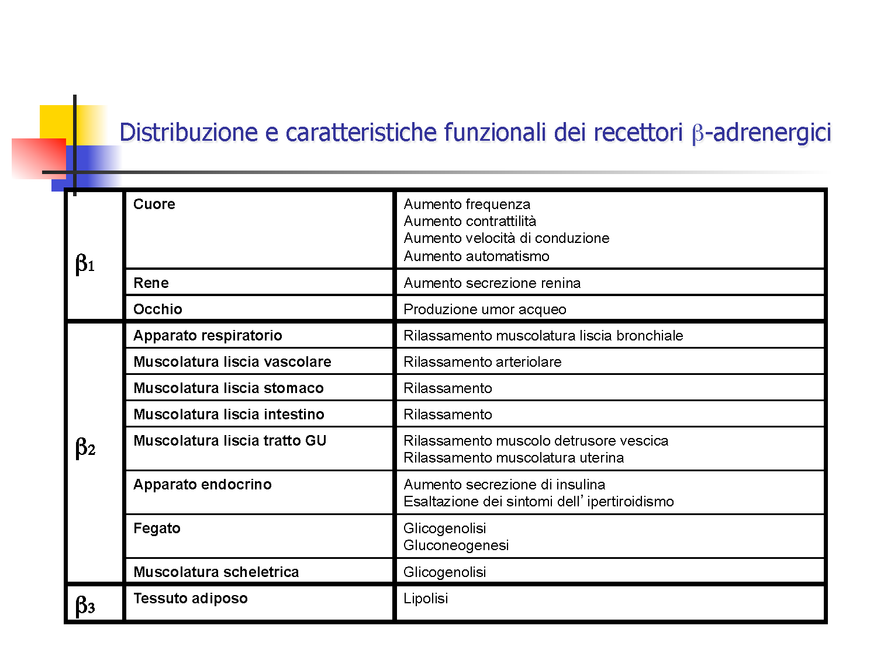

Slide 29
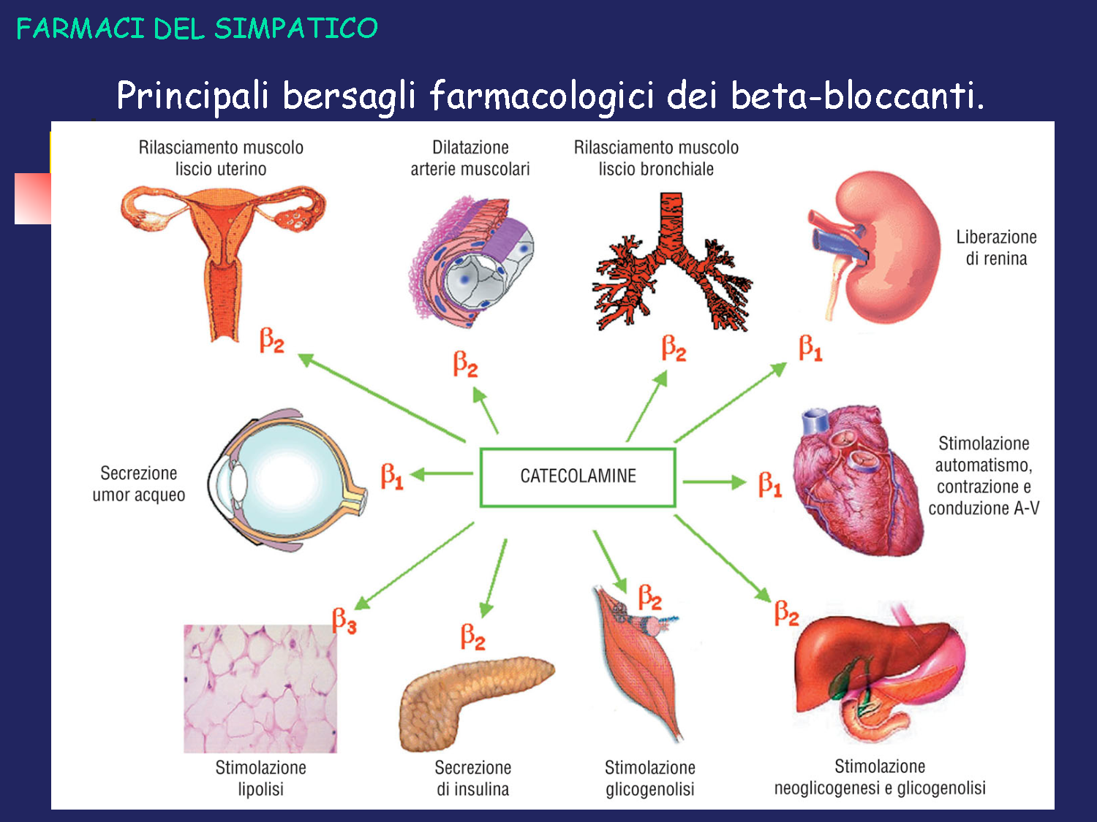

Slide 30
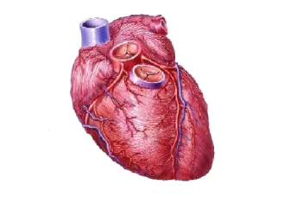
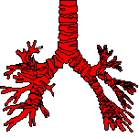
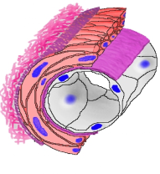
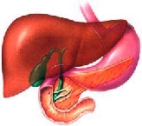
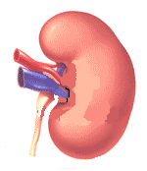
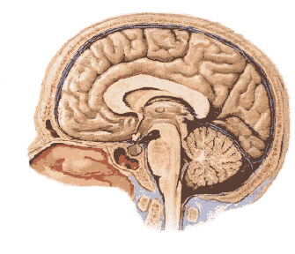
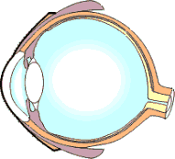
GLI EFFETTI DEGLI ANTAGONISTI DEI β RECETTORI ADRENERGICI SONO DOVUTI AL BLOCCO DELLE
INFLUENZE ADRENERGICHE SUI VARI ORGANI E SISTEMI
β1
β2
Aumento resistenze vie aeree
(precipitazione attacchi di asma)
Frequenza cardiaca diminuita
Velocità di conduzione A-V rallentata
Effetto inotropo negativo:
diminuzione della gittata cardiaca
aumento del volume residuo post-sistolico
Consumo di ossigeno miocardico diminuito
Pressione arteriosa ridotta
Vasocostrizione arterie muscolari
Diminuzione gluconeogenesi e
glicogenolisi
Ridotta liberazione di renina
Diminuzione dei tremori
indotti dalle catecolamine
Ridotta secrezione di umor acqueo

Slide 31
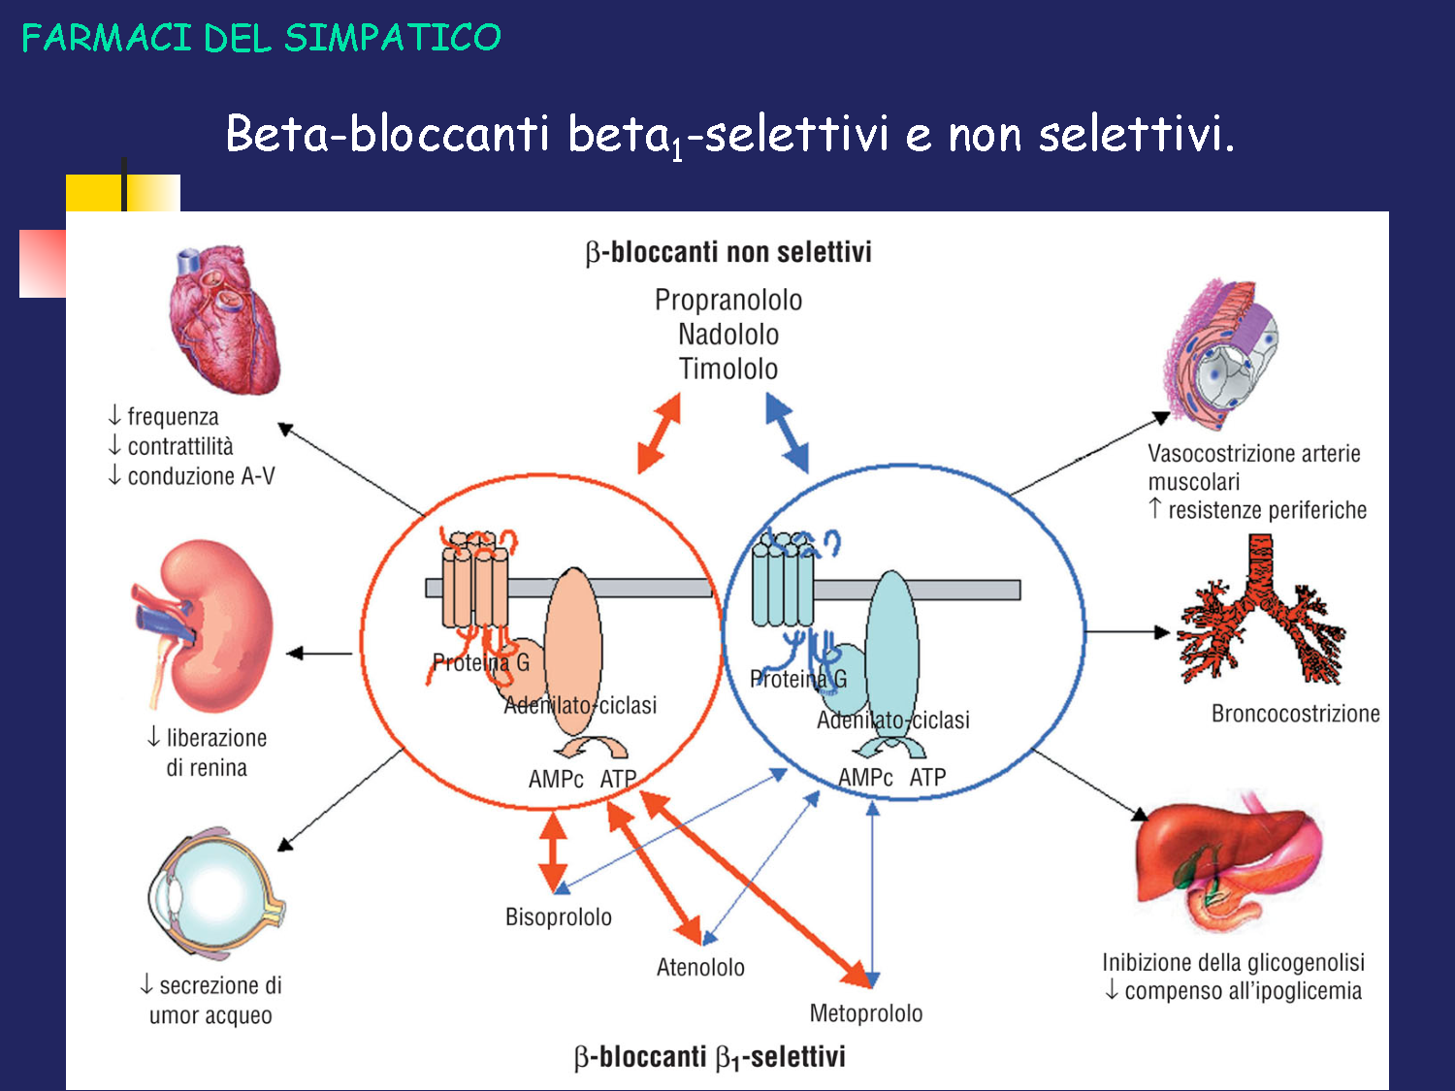

Slide 32
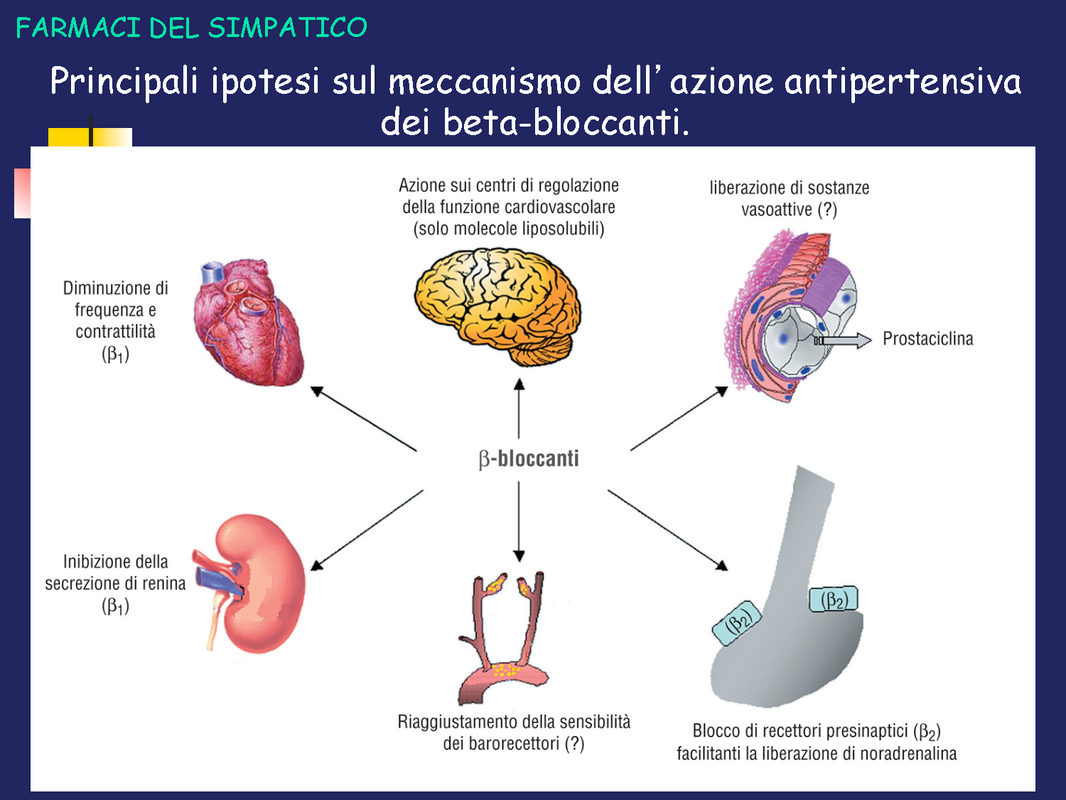

Slide 33
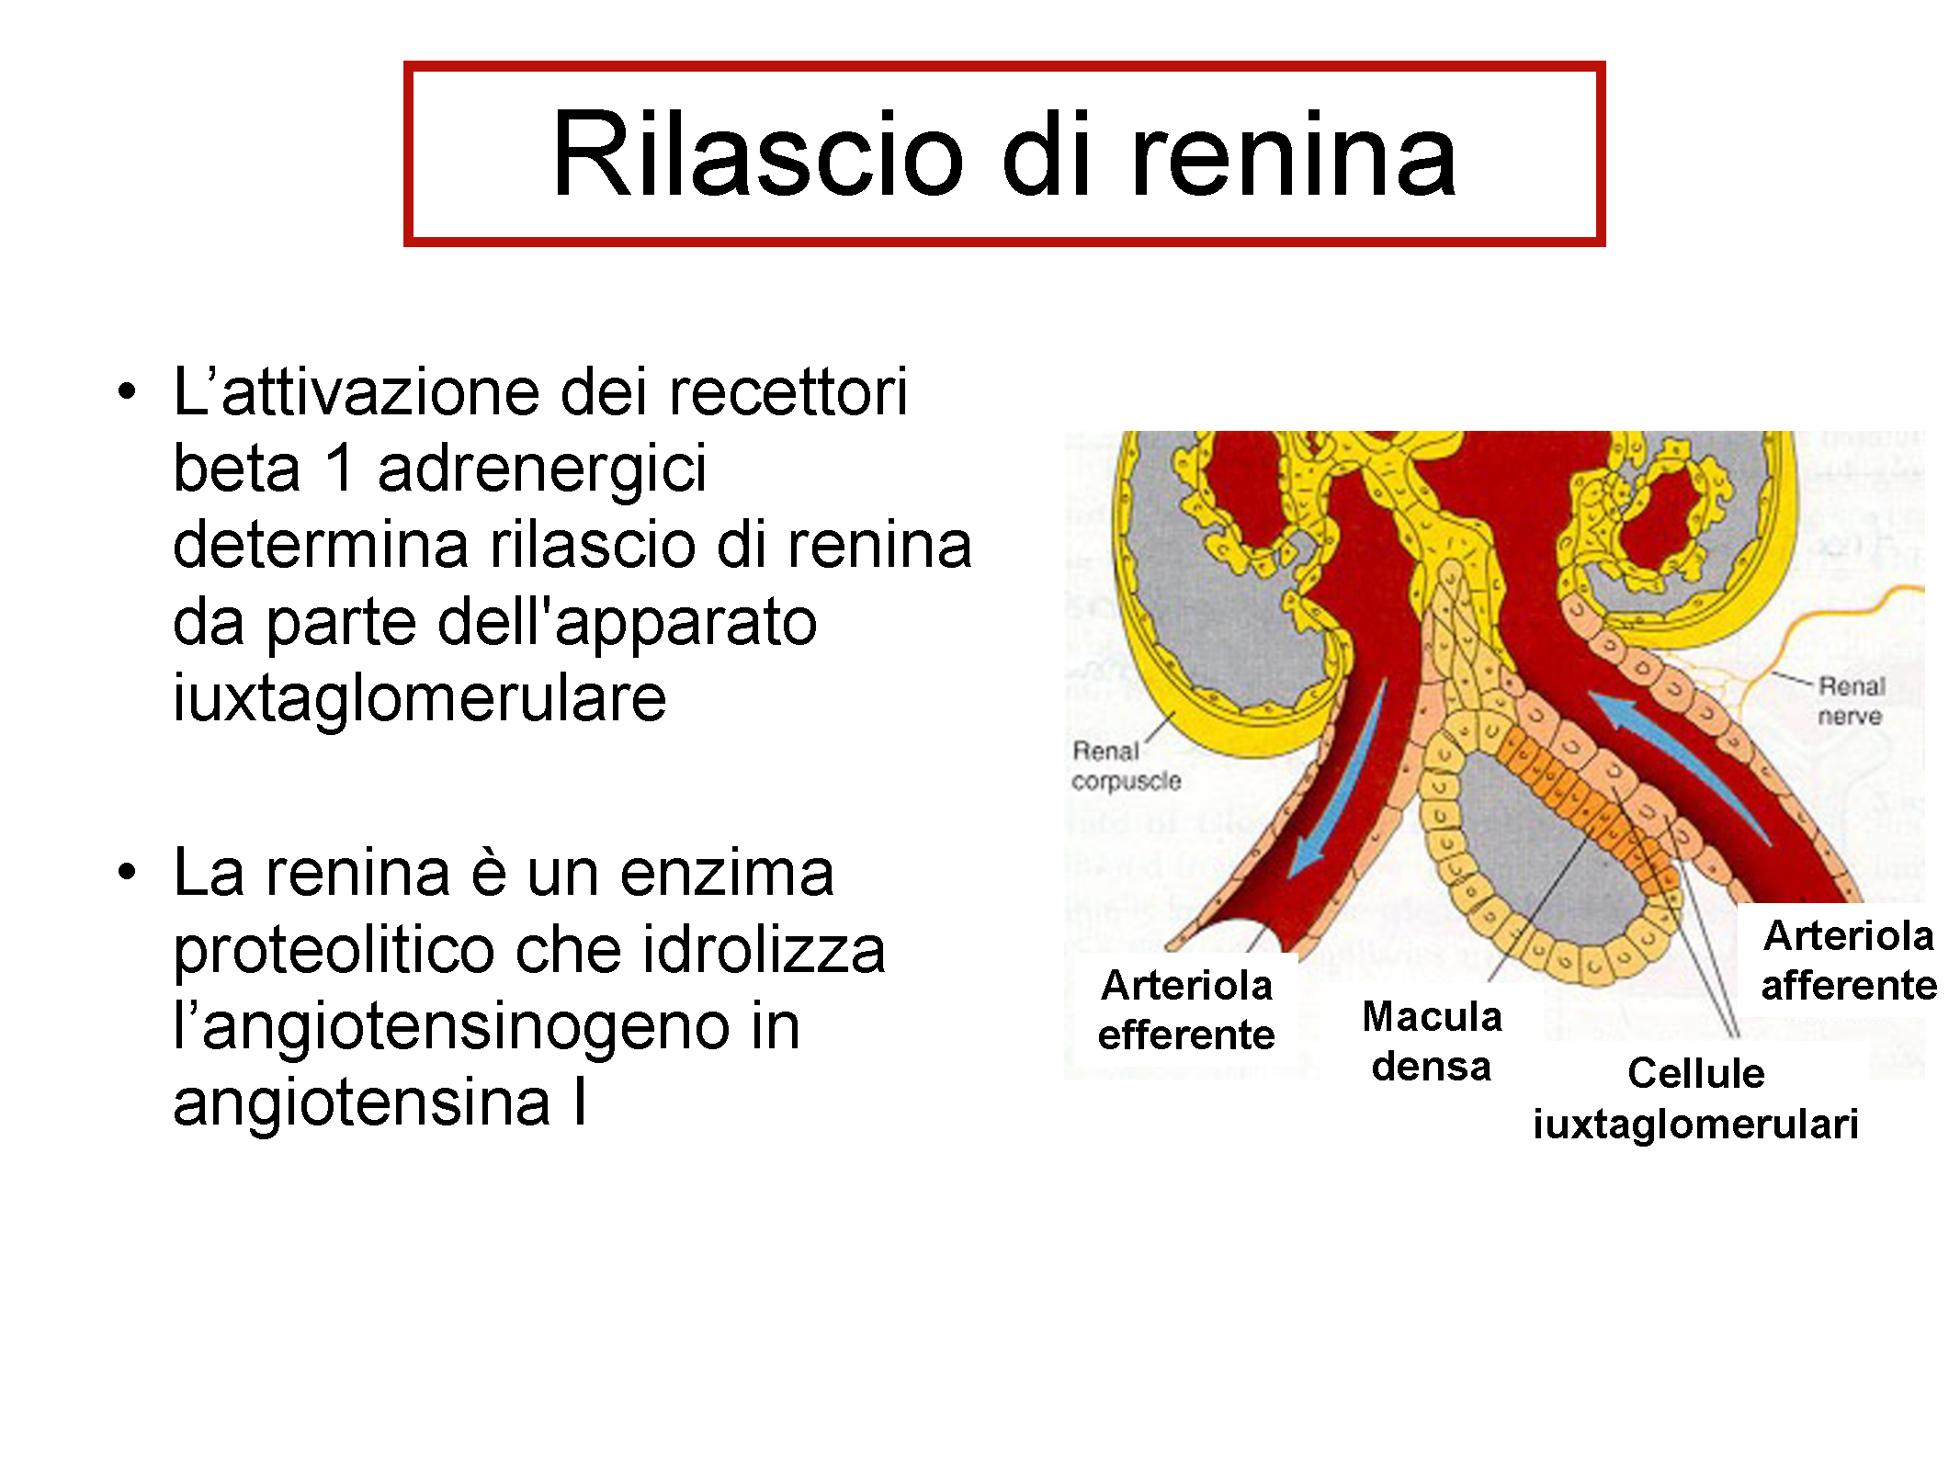

Slide 34
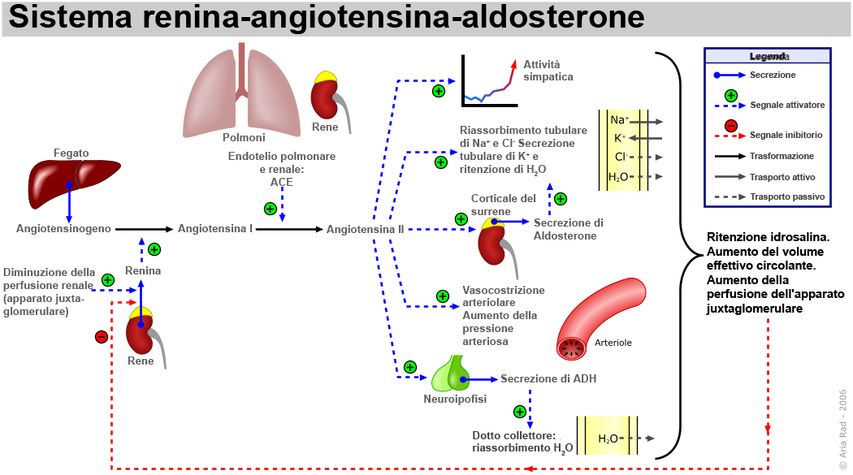

Slide 35
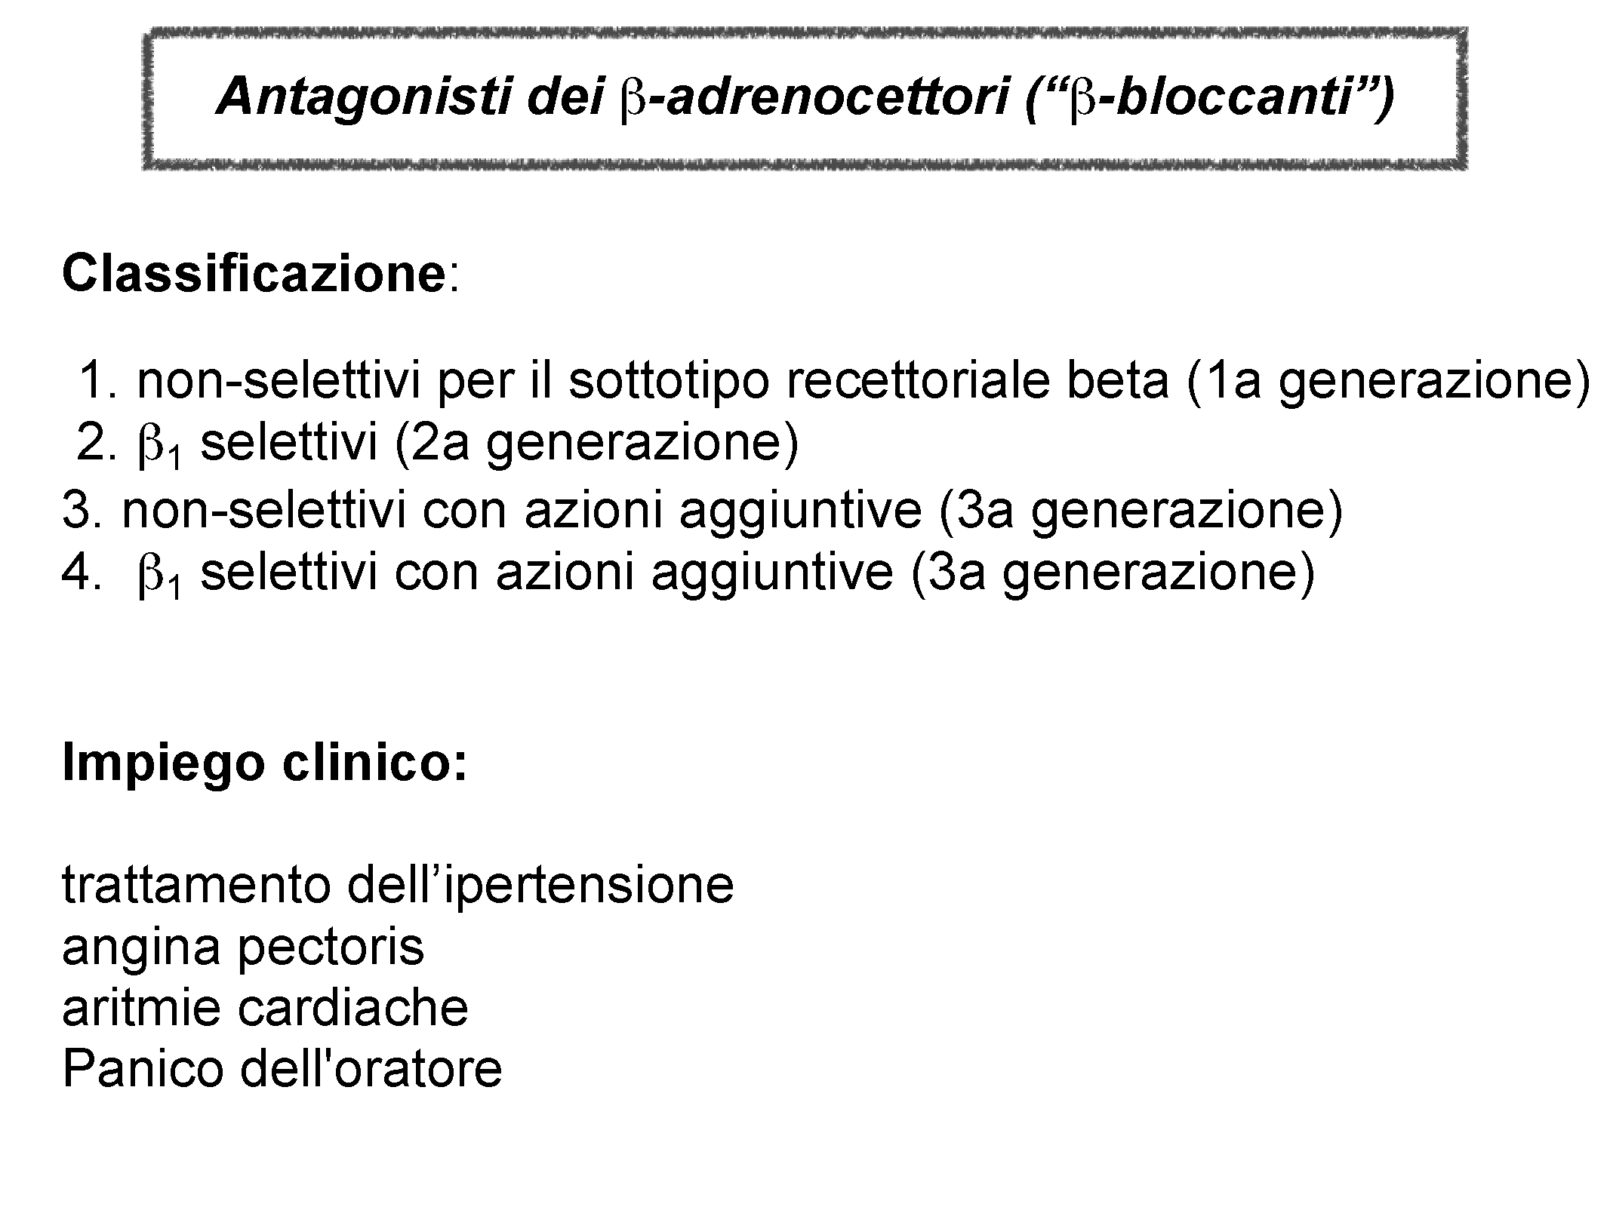

Slide 36
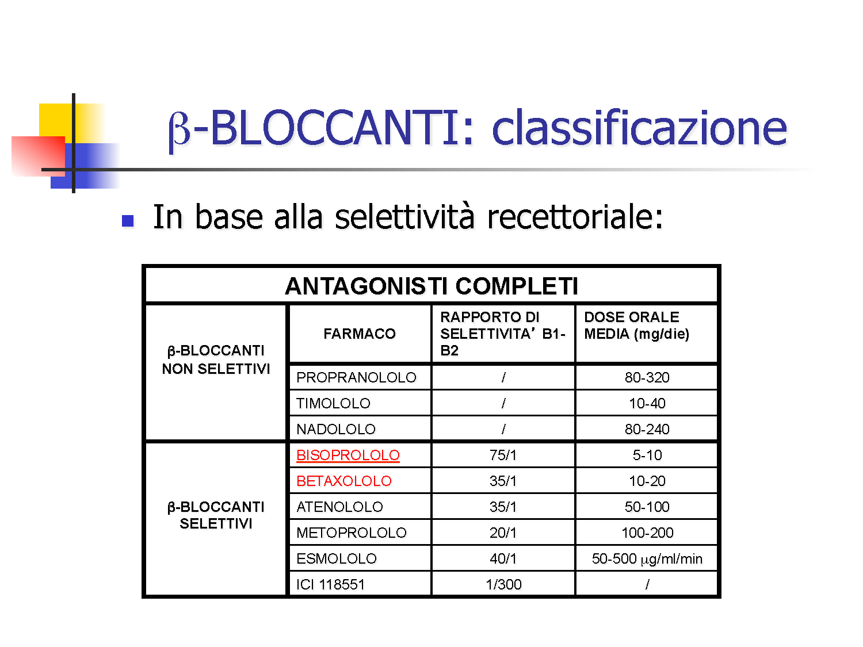

Slide 37
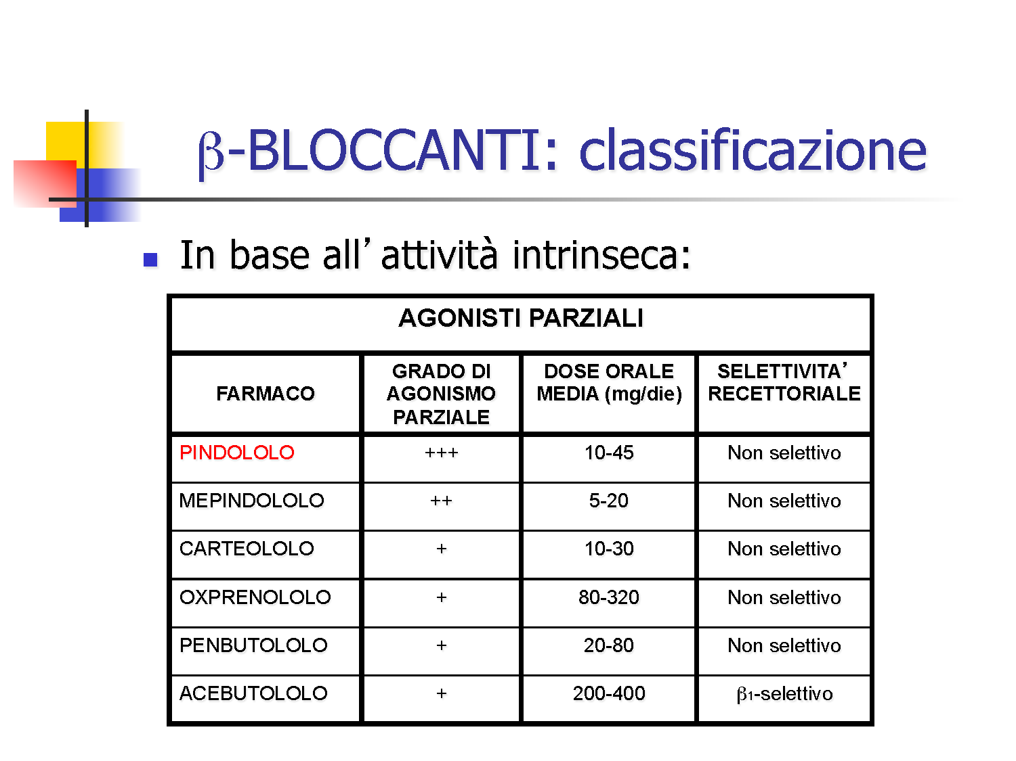

Slide 38
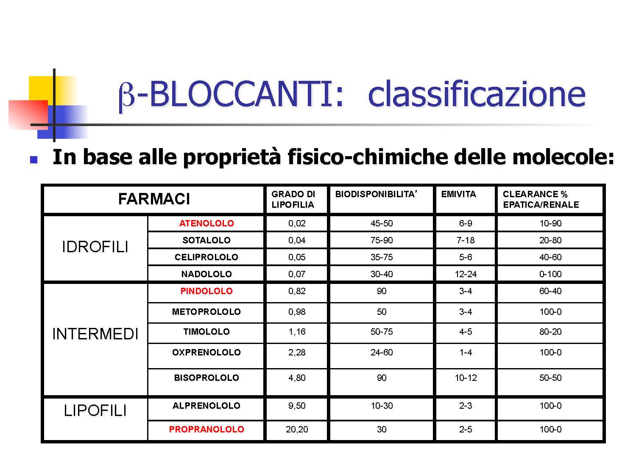

Slide 39
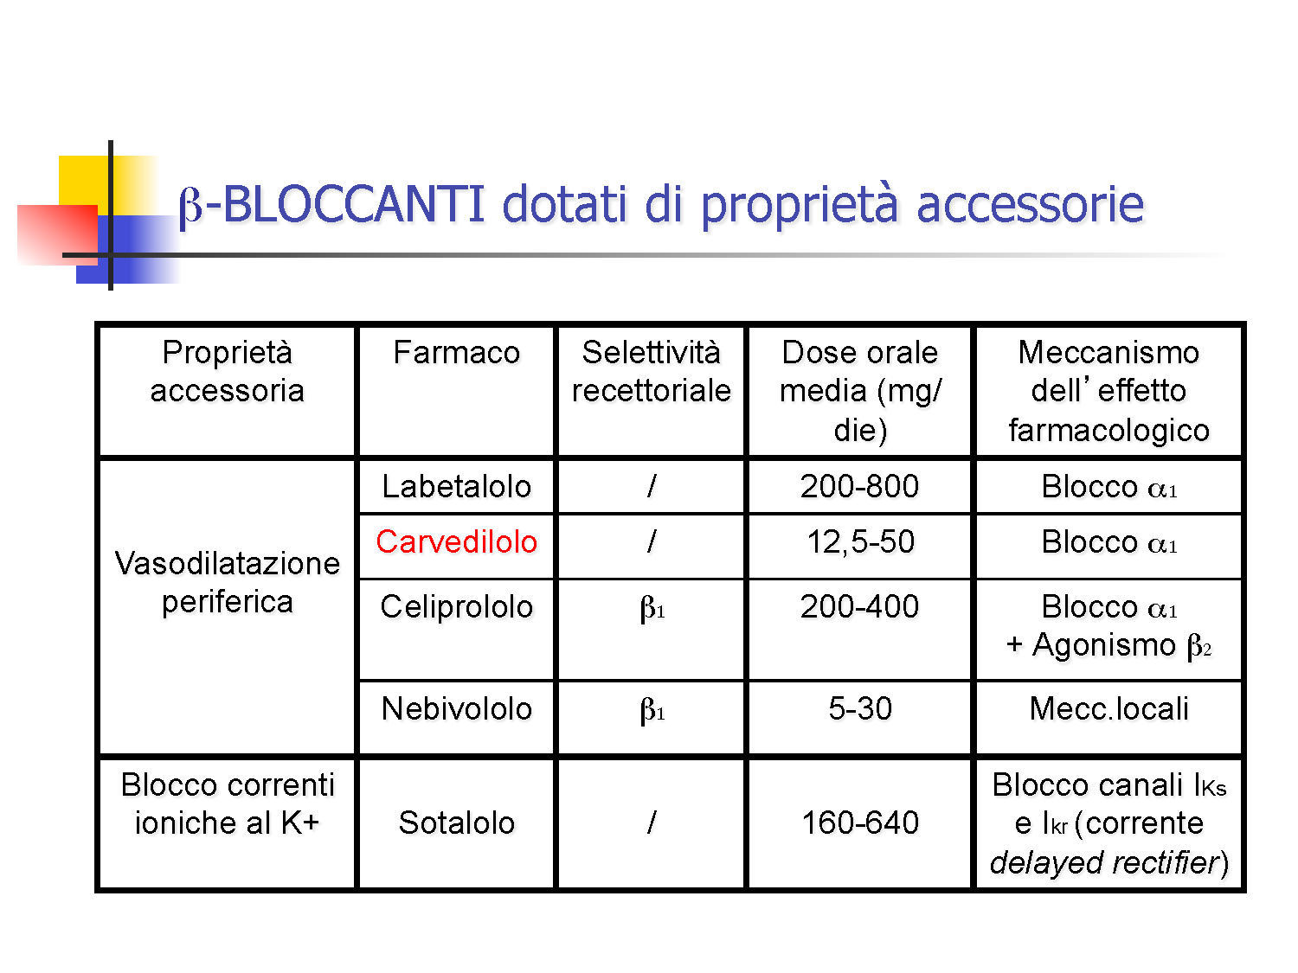

Slide 40
CLASSIFICAZIONE FARMACODINAMICA DEI β BLOCCANTI
BETA BLOCCANTI PRIVI DI SELETTIVITA’ RECETTORIALE
BETA BLOCCANTI SELETTIVI PER I RECETTORI β1 (CARDIOSELETTIVI)
BETA BLOCCANTI DOTATI DI ATTIVITA’ SIMPATICOMIMETICA INTRINSECA (I.S.A.)
BETA BLOCCANTI con attività VASODILATANTE PERIFERICA

Slide 41
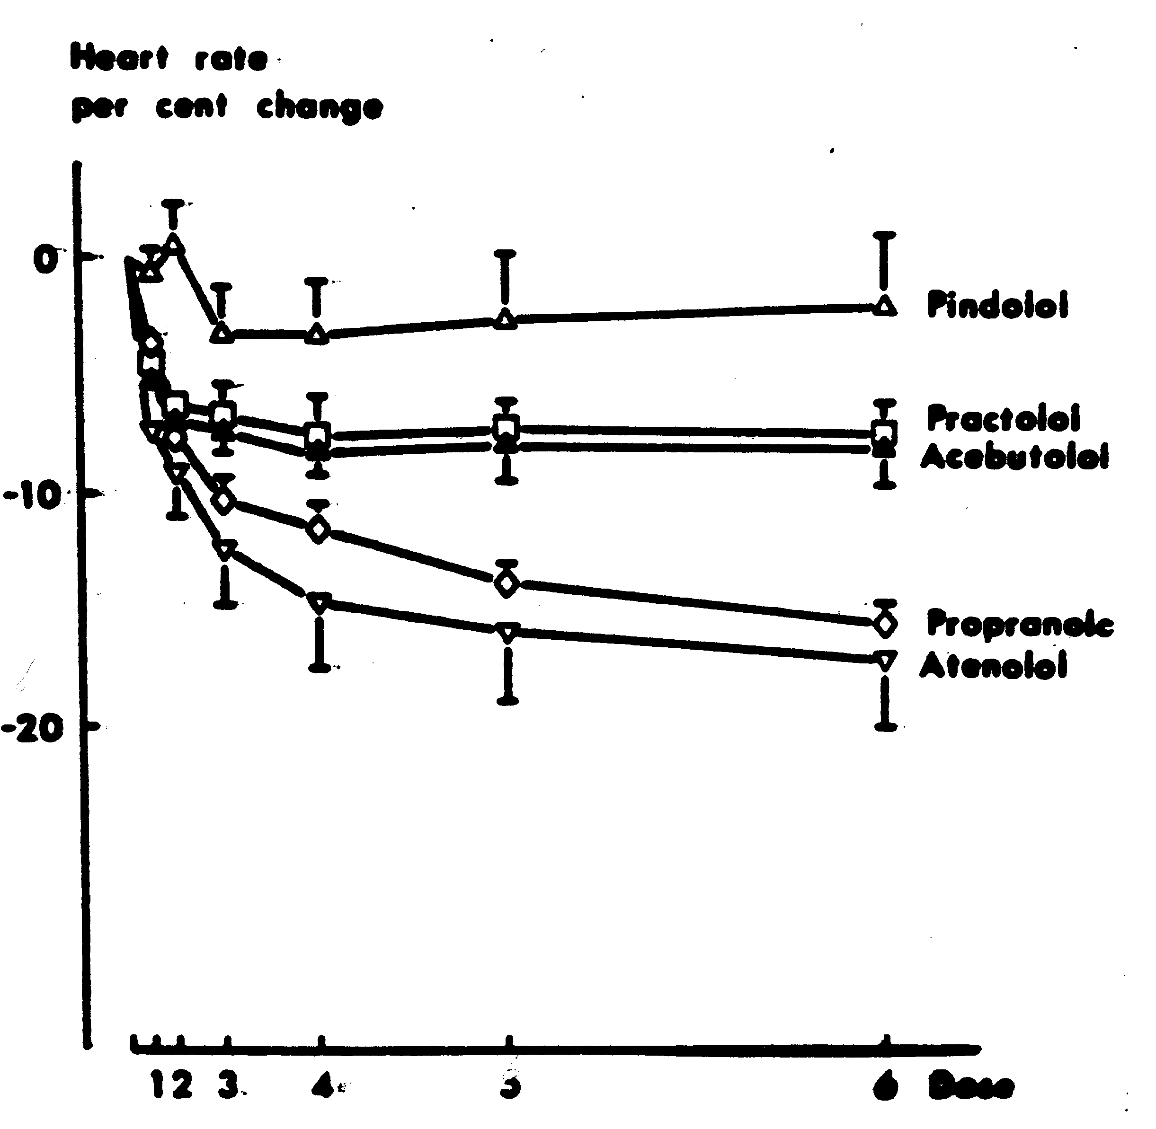
LA FREQUENZA CARDIACA A RIPOSO E’ INFLUENZATA IN MANIERA MENO SIGNIFICATIVA DA UN BETA BLOCCANTE DOTATO DI I.S.A.

Slide 42
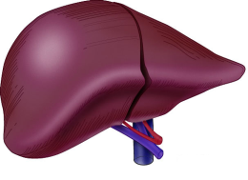
CLASSIFICAZIONE FARMACOCINETICA DEI BETA BLOCCANTI
Propranololo
Alprenololo
Oxprenololo
Metoprololo
max
lipofilia
min
metabolismo epatico (∼100%)
intenso metabolismo di primo passaggio
variazioni inter-individuali
emivita breve
bassa biodisponibilità (10-50%)
alto legame farmaco-proteico
passaggio nel sistema nervoso centrale
eliminazione prevalentemente renale (60-100%)
minore assorbimento gastro-intestinale
emivita più prolungata
minori variazioni interindividuali
basso legame farmaco-proteico
min
idrofilia
max
Nadololo
Celiprololo
Sotalolo
Atenololo

Slide 43
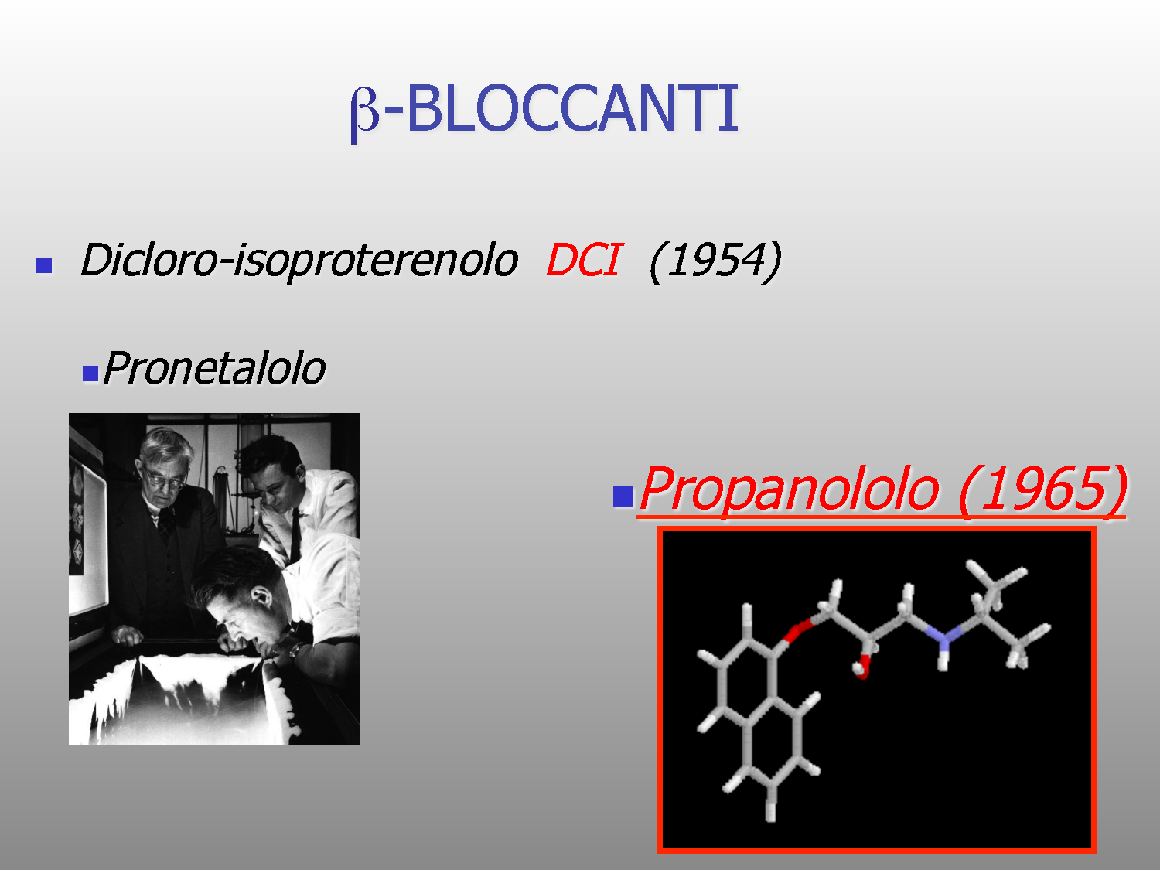

Slide 44
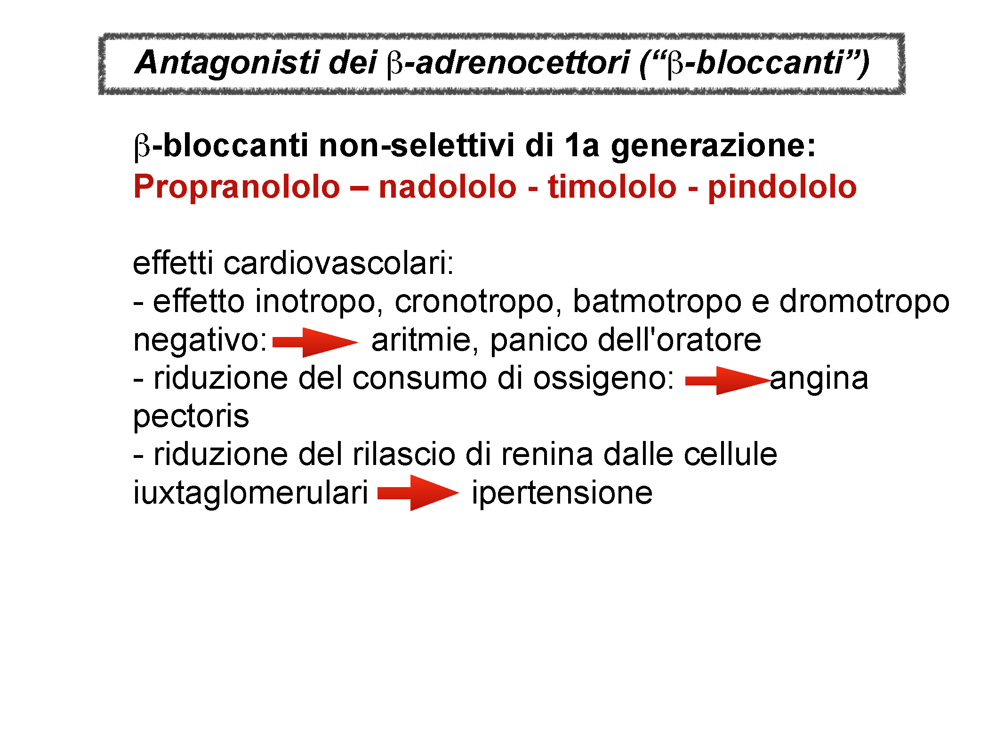
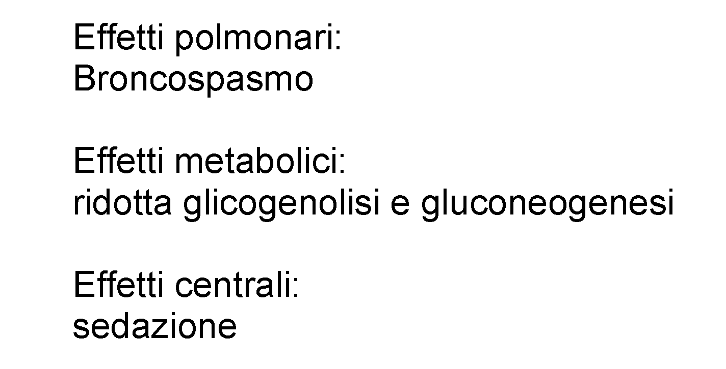
Effetti indesiderati

Slide 45


Slide 46


Slide 47


Slide 48


Slide 49



Slide 50


Slide 51


Slide 52


Slide 53


Slide 54


Slide 55


Slide 56
LE INDICAZIONI DEI β BLOCCANTI
INDICAZIONI CARDIOVASCOLARI
Angina pectoris
Prevenzione secondaria dell’infarto
Insufficienza cardiaca
Ipertensione
Aritmie cardiache
Cardiomiopatia ipertrofica
INDICAZIONI EXTRACARDIACHE
Tireotossicosi
Manifestazioni somatiche dell’ansia
Glaucoma
Profilassi dell’emicrania

Slide 57


Slide 58


Slide 59


Slide 60


Slide 61


Slide 62


Slide 63


Slide 64

I BETA BLOCCANTI RIDUCONO LE MANIFESTAZIONI SOMATICHE
DELL’ANSIA

Slide 65


Slide 66


Slide 67


Slide 68


Slide 69

FARMACI CHE INTERFESRISCONO CON RISPOSTA ADRENERGICA

Slide 70


Slide 71


Slide 72


Slide 73


Slide 74


Slide 75


Slide 76


Slide 77


Slide 78


Slide 79


Slide 80


Slide 81


Slide 82


